Slide 1
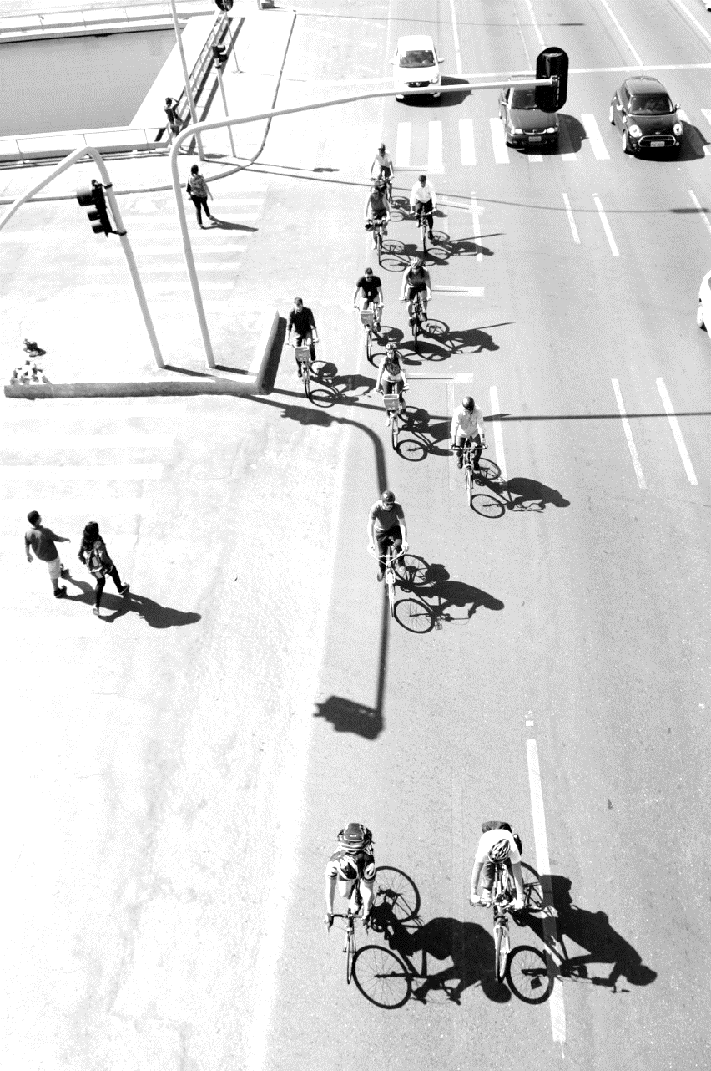



Plano de
Mobilidade Ativa do Distrito Federal
PMA – DF / 2020
Caderno 1

Slide 2
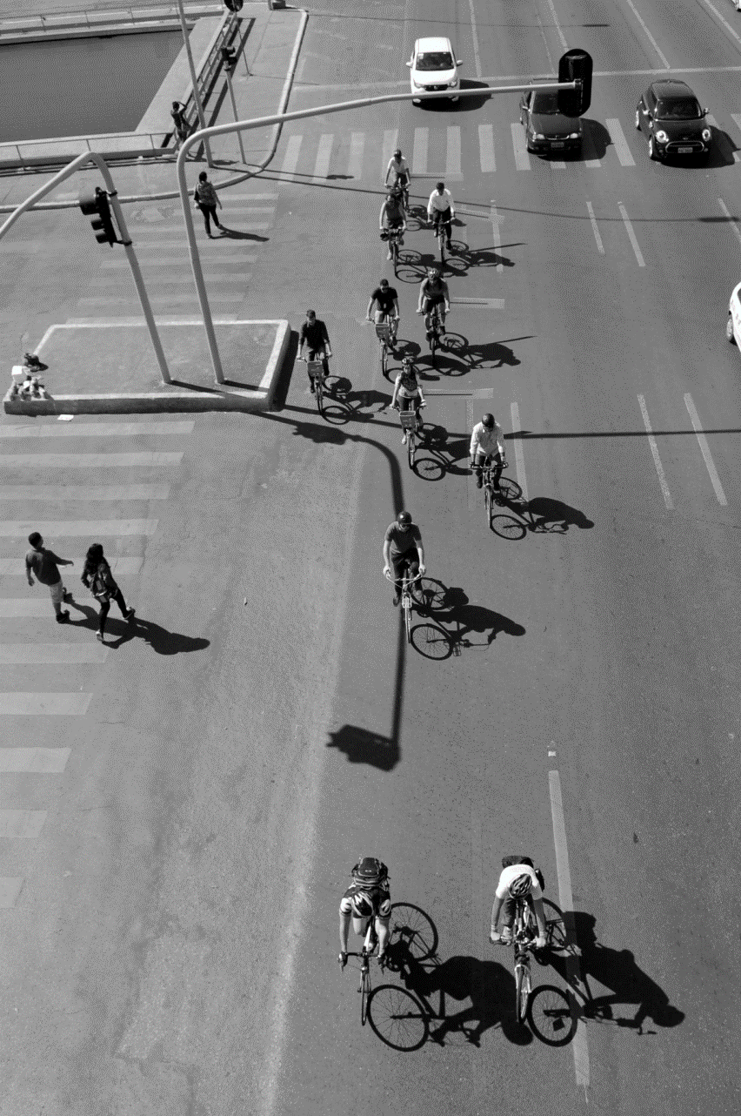


Plano de
Mobilidade Ativa do Distrito Federal
PMA – DF / 2020
Caderno 1

Slide 3
GOVERNADOR DO DISTRITO FEDERAL
Ibaneis Rocha Barros Junior
VICE-GOVERNADOR DO DISTRITO FEDERAL
Marcus Vinícius Britto de Albuquerque Dias
SECRETÁRIO DE ESTADO DE TRANSPORTE E MOBILIDADE
Valter Casimiro Silveira
SECRETÁRIO EXECUTIVO DE TRANSPORTE E MOBILIDADE
Luiz Felipe Cardoso de Carvalho
SUBSECRETÁRIO DE PLANEJAMENTO DA MOBILIDADE
José Soares de Paiva

Slide 4
EQUIPE TÉCNICA
Adriana Cristina da Silva Souza
Alessandro Silva Barbosa
Arissa Honda
Bárbara Cristina de Sousa Vieira
Bruno Corrêa Terra Amaral
Eduardo Goulart Crosara
Júlia Solléro de Paula
Luanda Veras
Lucas Alexandre Antunes
Martha Dablícia
Natália Bomtempo Magaldi
Olga Chiode Perpétuo Batista dos Santos
Priscila Miti Yajima de Morais
Rafael Stucchi da Silva
Raquel de Araujo Costa
Rislayne Gomes
Silas Lemos Teixeira

Slide 5
SUMÁRIO
APRESENTAÇÃO | 06
ESTRUTURA DO PMA | 08
INTRODUÇÃO | 10
1 O que é Mobilidade Ativa? | 11
2 Por que falar de Mobilidade Ativa? | 12
3 Mobilidade Ativa no Estatuto da Cidade e PNMU | 15
4 Mobilidade Ativa no Plano Diretor de Ordenamento Territorial – PDOT | 16
5 Mobilidade Ativa no PDTU | 17
6 Mobilidade Ativa no Distrito Federal | 19
7 Princípios e Diretrizes do PMA/DF | 21
8 Objetivos do PMA/DF | 22
9 Como funciona o PMA? | 23

Slide 6
CONTEXTO DA MOBILIDADE ATIVA NO DF | 24
1 Geografia do Distrito Federal | 25
2 Quem são os pedestres e ciclistas no DF | 33
3. PROMOVENDO A MOBILIDADE ATIVA NO DF | 47
3.1 Como a cidade afeta a mobilidade ativa | 48
3.2 Reequilíbrio na divisão dos modos de transportes | 55
3.3 Aumentando a segurança das ruas e dos espaços públicos | 64
3.4 Construindo ruas completas | 82
ANEXOS | 85
Termos e Expressões | 86
Bibliografia | 89

Slide 7
Apresentação
O Plano de Mobilidade Ativa do Distrito Federal é o instrumento de planejamento e gestão da Secretaria de Transporte e Mobilidade (SEMOB). Este plano está em conformidade com o Estatuto da cidade, Lei Federal nº 10.257, 10 de julho de 2001, artigo 41, parágrafo 3º, com a Política Nacional de Mobilidade Urbana, Lei Federal nº12.587, de 03 de janeiro de 2012, artigo 6º, inciso II, e com a Lei Distrital nº 4.566, de 4 de maio de 2011, artigos 19 a 23.
O objetivo deste documento é promover e organizar as políticas públicas de forma eficiente e sustentável com o intuito de assegurar a liberdade e autonomia do cidadão em seus deslocamentos. A abordagem da temática mobilidade urbana sustentável é centrada, principalmente, nos deslocamentos ativos, a fim de contribuir para a atenuação dos impactos sociais, econômicos e ambientais, reduzindo o uso do transporte motorizado particular como melhor alternativa de deslocamento.
Este Plano é um instrumento de planejamento estratégico, e busca orientar para que as ações de investimentos estejam de acordo com uma visão de cidade com maior número de pessoas adeptas aos modos de transporte ativo, por ciclos e a pé, pois estes além de trazerem benefícios à saúde de seus usuários, são sustentáveis por causarem menor impacto ambiental.
A ideia do Plano de Mobilidade Ativa, enfim, é valorizar o cidadão do transporte ativo, melhorando e expandindo as infraestruturas destinadas a estes modos de transporte, além de aplicar as diretrizes da Lei Federal nº12.587, de 03 de janeiro de 2012, transformando as Regiões Administrativas do Distrito Federal em cidades mais humanas.
Valter Casimiro
Secretário de Transporte e Mobilidade do DF

Slide 8
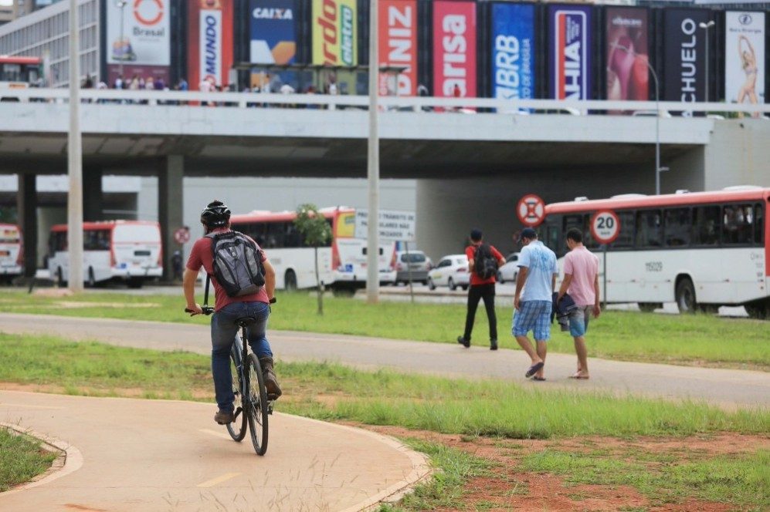
Fonte: Mobilize Brasil
Local: Rodoviária do Plano Piloto

Slide 9
Estrutura do PMA
Este Plano está dividido em 6 capítulos, sendo os que fazem parte deste caderno:
1. Introdução
2. Contexto da Mobilidade Ativa no DF
3. Promovendo a Mobilidade Ativa no DF
Caderno 01
4. Diagnóstico
5. Ações Propostas
6. Execução e Monitoramento
Caderno 02
Anexos

Slide 10
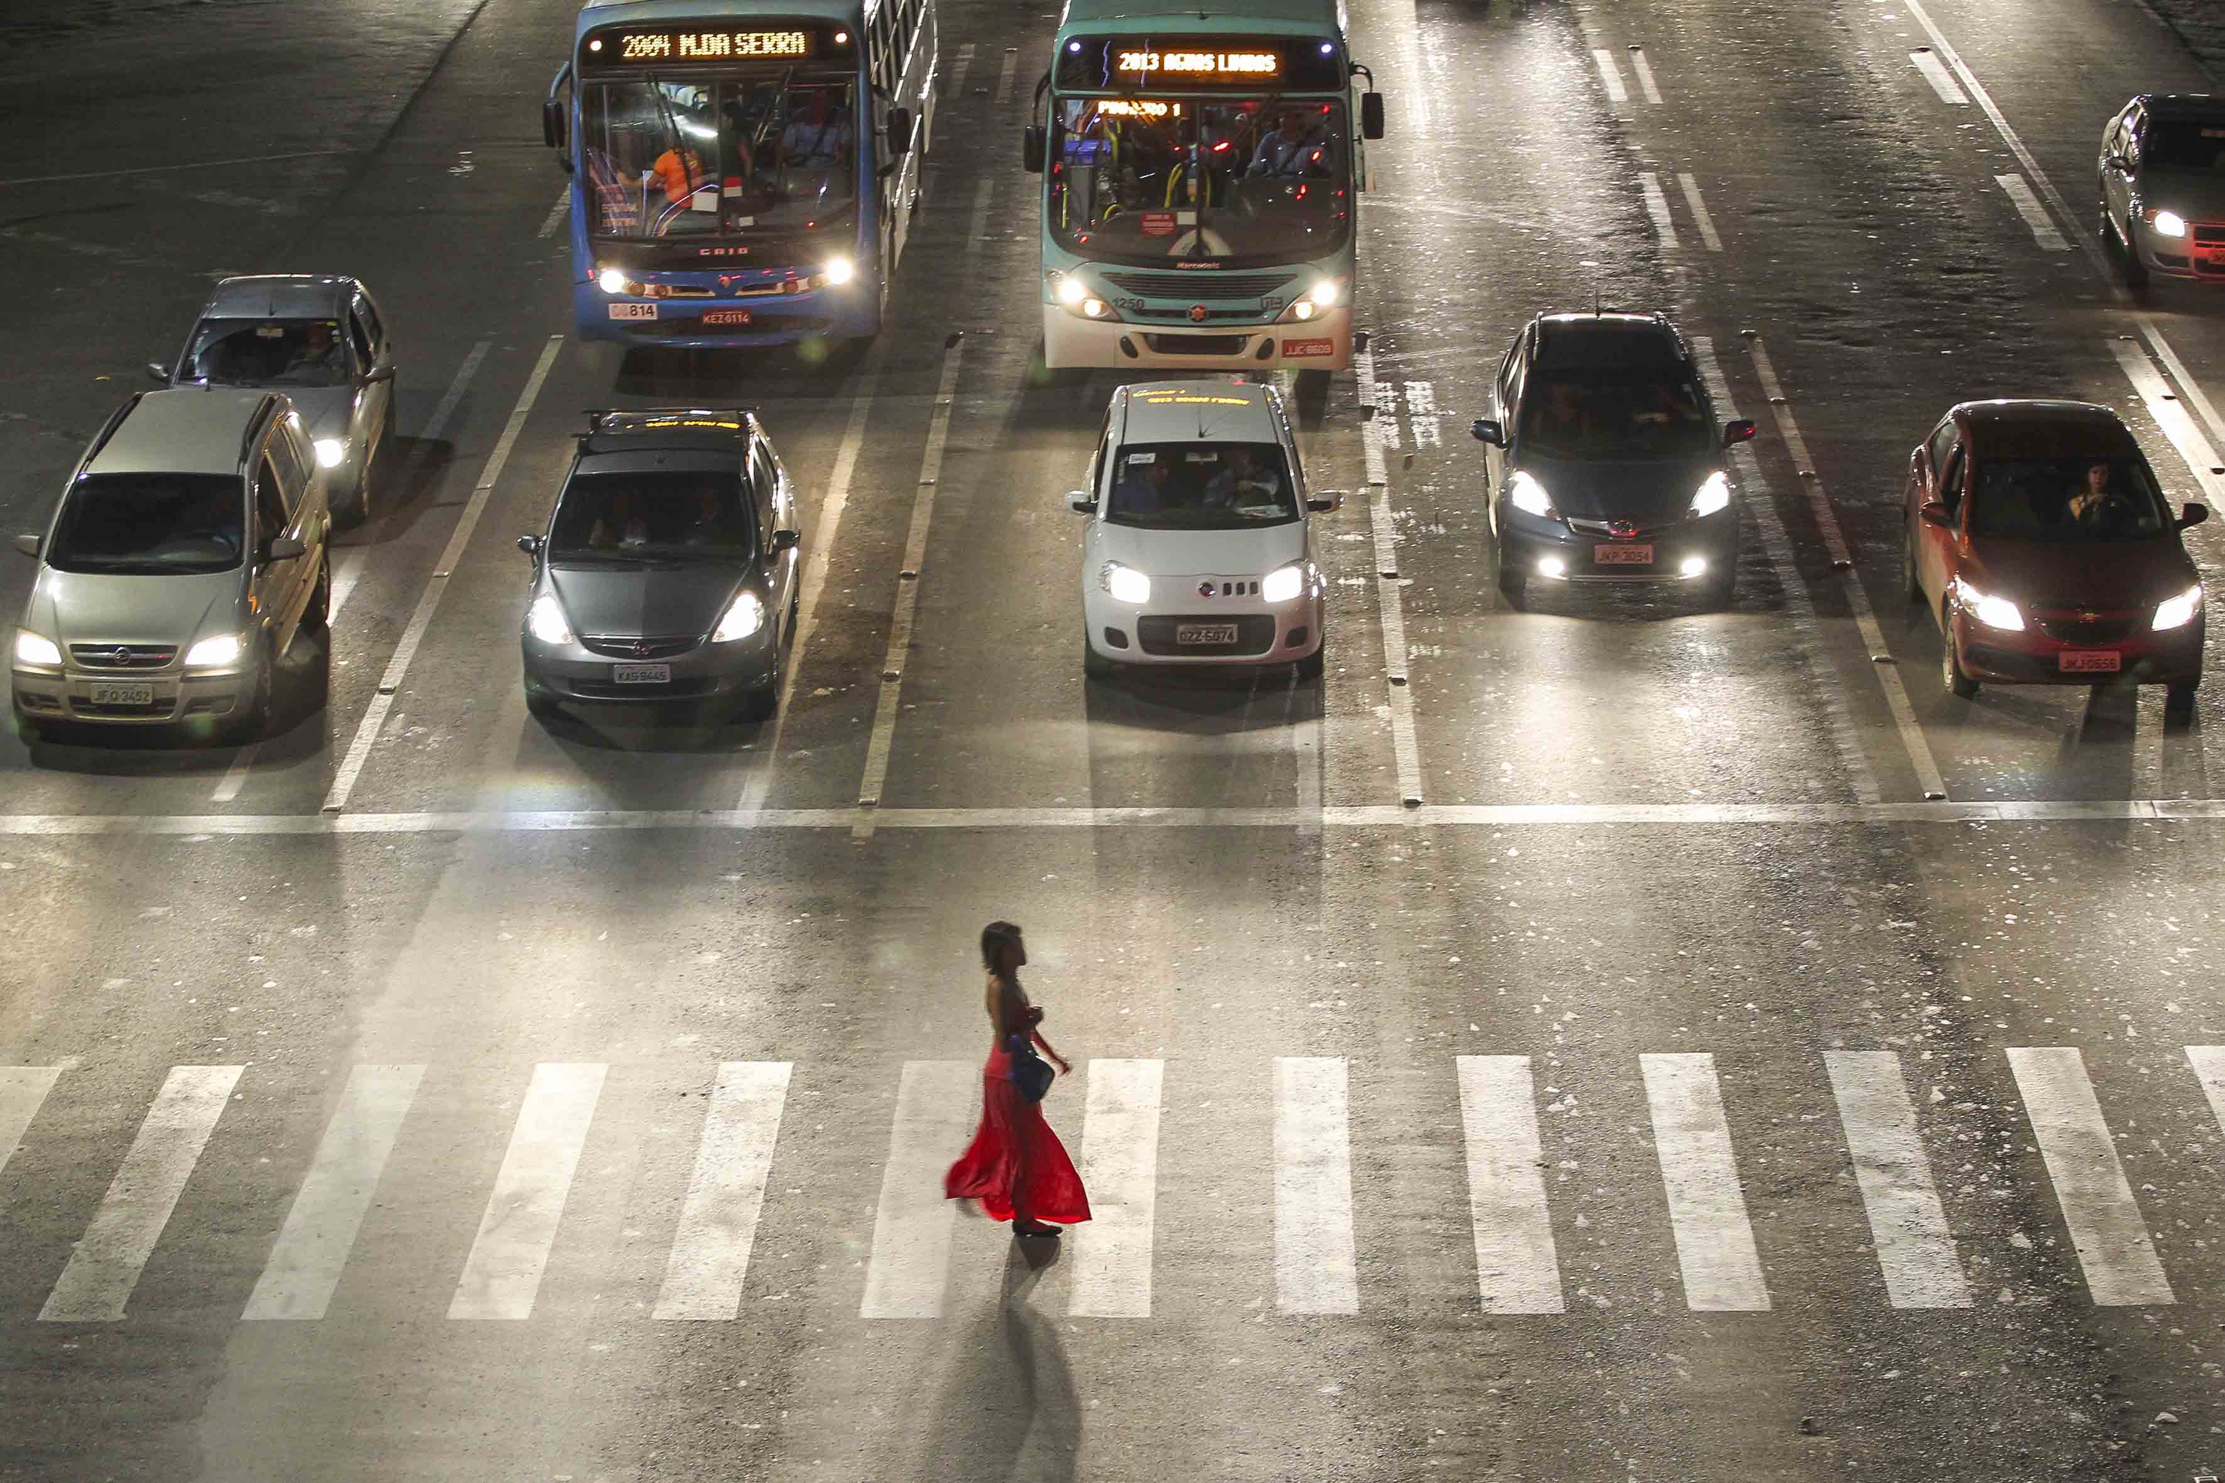
Fonte: Olhar Capital
Fonte: Ao vivo de Brasília
Abril de 2018

Slide 11
1. INTRODUÇÃO
Notes:
GESTÃO - DIAGNÓSTICO

Slide 12
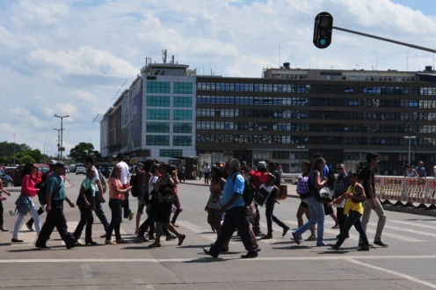
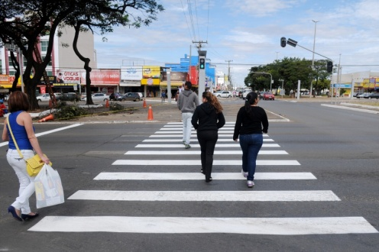
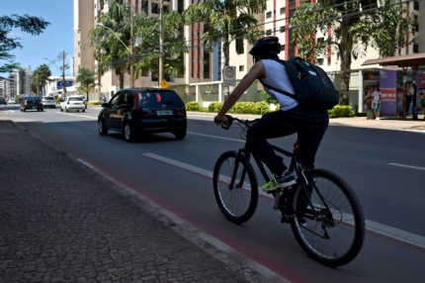
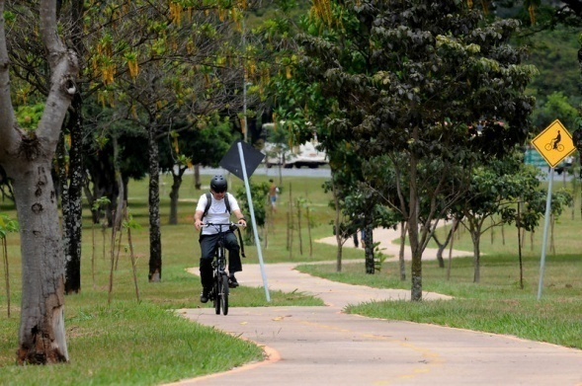


1.1 O que é Mobilidade Ativa?
1. Introdução
A expressão mobilidade ativa está sendo utilizada como referência para os modos não motorizados de transporte.
Pedestres
Modo a pé
Ciclista
Modo cicloviário
Mobilidade ATIVA
Uso do termo mobilidade ativa
A Lei Nacional de Mobilidade Urbana (Lei Federal nº 12.587/2012) menciona os “modos não motorizados”, sendo este termo durante longo período aceito e adotado por planejadores urbanos e de transportes. Entretanto, na última década, a expressão “Transportes Ativos” ou “Mobilidade Ativa” tem sido utilizada, uma vez que, presume-se que o termo “Transporte não Motorizado” reflete a crença que andar a pé e/ou de bicicleta seja uma negação das modalidades “principais” de transporte e por consequência menos relevantes e prioritárias que as formas de deslocamento motorizado.
Assim, utilizar a expressão Mobilidade Ativa no presente plano demonstra uma posição política afirmativa, considerando que as cidades devem ter um planejamento voltado para o deslocamento de pessoas e não veículos motorizados.

Slide 13
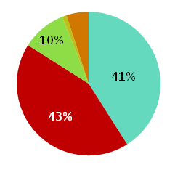
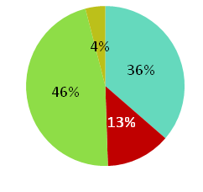

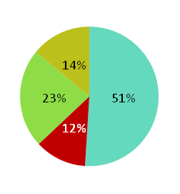
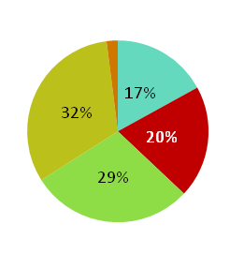
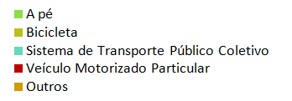
1.2 Por que falar de Mobilidade Ativa?
1. Introdução
A mobilidade urbana, com ênfase no transporte coletivo e nos deslocamentos ativos, vem se destacando nos últimos anos como pauta nas políticas públicas de diversas cidades pelo mundo. Este interesse se deve aos problemas ocasionados principalmente pelos modos de transportes motorizados individuais no meio urbano (carros e motos) resultando em congestionamentos, poluição, mortos e feridos pelo trânsito, entre outros.
Dessa forma, a mobilidade ativa tem sido vista como chave para a criação de cidades mais democráticas e sustentáveis. Diante da preocupação com a melhora na qualidade de vida, com a equidade social e o meio ambiente, que será discorrido a seguir, muitas cidades estão investindo na construção de um ambiente urbano mais caminhável e ciclável.
As matrizes modais a seguir mostram a realidade de 4 capitais pelo mundo. Importante observar as diferenças dos modos ativos e dos transportes públicos de acordo com as escolhas dos modos de transportes pela população local.
Matrizes modais de cidades no mundo
Brasília
Bogotá
Tóquio
Amsterdam
Fontes:
CODEPLAN - 2015
ECOMOBILITY - 2015
INSTITUTE FOR TRANSPORT POLICY STUDIES - 2010
AMSTERDAM ECONOMIC BOARD - 2018

Slide 14
1.2 Por que falar de Mobilidade Ativa?
1. Introdução
Aqui são apresentados 4 aspectos que impactam diretamente a mobilidade ativa e, em seguida, abordaremos as responsabilidades do planejamento, gestão e execução da mobilidade urbana.
Melhora da Saúde
O sobrepeso e a obesidade influenciam no risco de doenças como diabetes, pressão alta, doenças cardiovasculares, dores nas articulações e podem provocar algumas formas de câncer. Essas doenças trazem sofrimentos individuais e um alto custo para a sociedade.
Estudos apontam que em cidades desenvolvidas, como em alguns países da Europa, América do Norte e Oceania, o nível de obesidade é baixo. Paralelamente, os países que são altamente dependentes de carros apresentam altas taxas de obesidade (2014, CLC).
Congestionamentos
O uso excessivo do transporte individual motorizado atingiu, em diversos países, a capacidade máxima das cidades acomodarem e suportarem o seu desempenho. O contínuo crescimento da frota de automóveis acrescem significativamente os quilômetros de congestionamentos diários. Além disso, é preciso salientar que uma pessoa em um carro ocupa muito mais do espaço viário do que se estivesse em um ônibus ou utilizando modos ativos. No Brasil, segundo uma pesquisa desenvolvida pela Confederação Nacional da Indústria, um terço da população gasta mais de uma hora para se deslocar para o trabalho ou para escola (2015, CNI).
Meio Ambiente
Os modos ativos representam um impacto muito menor para o meio ambiente quando comparados ao uso dos modos motorizados.
O transporte motorizado é um dos maiores responsáveis pela contaminação do ar, originando custos enormes a saúde pública. No Brasil, estima-se que mais de 50 mil pessoas venham a óbito, por ano, devido à poluição do ar (2018, OMS).
Incentivo ao Transporte Público
Naturalmente existem deslocamentos longos que não são realizados a pé ou por bicicleta. Assim o usuário dos modos ativos também é, normalmente, um usuário do sistema de transporte público.
Segundo estudo da ANTP, o transporte individual faz o país gastar até seis vezes mais para reparar impactos associados a acidentes e duas vezes mais para reparar impactos ambientais em comparação ao coletivo (2016, ANTP).

Slide 15
1.2 Por que falar de Mobilidade Ativa?
1. Introdução
MOBILIDADE ATIVA
PLANEJAMENTO DA MOBILIDADE
PLANEJAMENTO URBANO
Capítulo VII - Das Competências
Art. 33. É de competência do órgão gestor do planejamento urbano territorial e do órgão responsável pela mobilidade o planejamento e a aprovação dos projetos do sistema cicloviário das áreas urbanas do Distrito Federal.
§1º É de competência do órgão responsável pelo trânsito a aprovação do projeto de sinalização do sistema cicloviário.
§2º É facultado às Administrações Regionais do Distrito Federal, à Secretaria de Infraestrutura e Serviços Públicos do Distrito Federal e à NOVACAP a elaboração de projetos cicloviários, desde que submetidos, obrigatoriamente, à análise e aprovação dos órgãos competentes identificados no caput.
Art. 38. É de competência do órgão gestor do planejamento urbano territorial e do órgão responsável pela mobilidade o planejamento do sistema de circulação de pedestre e, no limite de suas competências, das Administrações Regionais.
A responsabilidade de planejar, coordenar, executar e avaliar a gestão e as políticas de mobilidade urbana do Distrito Federal requer proximidade e integração com o planejamento urbano territorial.
Para isso, se faz necessário que as ações de governo estejam incorporadas, articuladas e projetadas em conformidade com os planejamentos estratégicos de diversos órgãos governamentais, principalmente aqueles que detêm competência para planejar o território e a mobilidade urbana.
O Decreto Distrital nº 38.047/2017, que regulamenta o art. 20, da Lei Complementar nº 803/2009, no que se refere às normas viárias e aos conceitos e parâmetros para o dimensionamento de sistema viário urbano do Distrito Federal, apresenta em seus artigos 33 e 38 as seguintes recomendações:
Decreto Distrital nº 38.047/2017
Notes:
GESTÃO - DIAGNÓSTICO

Slide 16
1.3 Mobilidade Ativa no Estatuto da Cidade e PNMU
1. Introdução
No que tange a mobilidade ativa nas Leis nº 10.257/2001, e nº 12.587/2012, apresentaremos os textos a seguir:
Lei nº 10.257 de 10 de Julho 2001 – Estatuto da Cidade
Art. 41 § 3º As cidades de que trata o caput deste artigo devem elaborar plano de rotas acessíveis, compatível com o plano diretor no qual está inserido, que disponha sobre os passeios públicos a serem implantados ou reformados pelo poder público, com vistas a garantir acessibilidade da pessoa com deficiência ou com mobilidade reduzida a todas as rotas e vias existentes, inclusive as que concentrem os focos geradores de maior circulação de pedestres, como os órgãos públicos e os locais de prestação de serviços públicos e privados de saúde, educação, assistência social, esporte, cultura, correios e telégrafos, bancos, entre outros, sempre que possível de maneira integrada com os sistemas de transporte coletivo de passageiros. (Incluído pela Lei nº 13.146, de 2015)
Lei nº 12.587 de 3 de Janeiro 2012 – PNMU
Art. 6º A Política Nacional de Mobilidade Urbana é orientada pelas seguintes diretrizes:
II - prioridade dos modos de transportes não motorizados sobre os motorizados e dos serviços de transporte público coletivo sobre o transporte individual motorizado;

Slide 17
1.4 Mobilidade Ativa no Plano Diretor de Ordenamento Territorial - PDOT
1. Introdução
Além das Leis citadas nas páginas anteriores, salienta-se que o Plano Diretor de Ordenamento Territorial do Distrito Federal – PDOT/2009, aprovado pela Lei Complementar nº 803, de 25 de abril de 2009, e atualizado pela Lei Complementar nº 854/2012, traz definições e diretrizes que também estão contempladas neste plano, conforme apresentaremos os textos a seguir:
Lei Complementar nº 803/2009, atualizada por meio da Lei Complementar nº 854/2012 (inciso II, art. 17), o sistema viário e de circulação é o conjunto de infraestrutura física que compõe uma malha definida e hierarquizada, necessária à circulação, estruturação e operação do sistema de transporte.
Em seu artigo 20, o PDOT estabelece diretrizes referentes ao sistema viário e de circulação:
Art. 20
I – garantir a segurança, a fluidez e o conforto na circulação de todos os modos de transporte;
II – destinar vias ou faixas, preferenciais ou exclusivas, priorizando os modos não motorizados e coletivos de transporte;
III – destinar espaços urbanos no sistema viário para a implantação de Infraestrutura de apoio a todos os modos de transporte;
IV – compartilhar a classificação hierárquica do sistema viário com o uso do solo;
V – promover a acessibilidade de pedestres e ciclistas ao sistema de transporte;
VI – promover a implantação do sistema viário de forma ambientalmente sustentável;
VII – promover medidas reguladoras para o transporte de cargas pesadas e cargas perigosas na rede viária do Distrito Federal.

Slide 18
1.5 Mobilidade Ativa no PDTU
1. Introdução
No que tange a mobilidade ativa na Lei nº 4.566/2011, apresentaremos o texto a seguir:
Capítulo VI (do Transporte não motorizado)
Art. 19. O transporte não motorizado tem por objetivo fundamental garantir acessibilidade às funções urbanas e aos sistemas de locomoção, assegurando-se maior inclusão social no conjunto das políticas de transporte e circulação.
Art. 20. O transporte não motorizado, realizado a pé ou por bicicletas e, eventualmente, por outros veículos de propulsão humana deve ser incentivado para uso nas atividades diárias, por intermédio de diferentes ações:
I – criação e adequação de espaço viário seguro e confortável para o pedestre, o ciclista e a pessoa com deficiência ou mobilidade reduzida;
II – adoção de medidas de uso e ocupação do solo que favoreçam a redução das necessidades de deslocamentos motorizados;
III – realização de campanhas educativas, informativas e publicitárias.
Art. 21. Compõem o modo cicloviário:
I – rede viária para o transporte por bicicletas, formado por ciclovias, ciclofaixas e faixas ou áreas compartilhadas;
II – bicicletários e paraciclos para estacionamento de bicicletas.
Art. 22. O modo cicloviário tem por fundamento:
I – a inclusão da bicicleta nos deslocamentos urbanos e rurais como elemento da mobilidade sustentável e como forma de redução do custo da mobilidade das pessoas e redução da poluição ambiental;
II – a integração aos modos coletivos de transporte com a construção de bicicletários e paraciclos junto às estações e terminais;
III – a construção e a incorporação de ciclovias e de sinalização específica;
IV – promoção de campanhas de educação para o trânsito, voltadas para a presença de ciclistas nas vias;
V – a uniformização dos projetos cicloviários;
VI – implantação do Sistema de Bicicletas Públicas.

Slide 19
1.5 Mobilidade Ativa no PDTU
1. Introdução
Art. 23. O PDTU/DF apresenta os seguintes fundamentos para os pedestres:
I – requalificar e padronizar os espaços públicos de calçadas, passeios, travessias e pontos de parada, mantendo-os livres e acessíveis, destinando-os ao uso primordial pelos usuários e respeitando seus desejos de deslocamento, de acesso, de espera pelo transporte coletivo e de permanência;
II – definir áreas prioritárias para implantação de calçadas e travessias, observando-se normas técnicas de acessibilidade;
III – tratar locais críticos para pedestres, com medidas moderadoras de tráfego voltadas à redução de velocidade dos veículos e à melhoria ambiental do espaço urbano;
IV – implantar passarelas, semáforos de pedestres ou faixas de pedestres;
V – lançar programas educativos voltados à segurança de pedestres.
Lei nº 4.566/2011 - Plano Diretor de Transporte Urbano e Mobilidade do Distrito Federal – PDTU/DF

Slide 20



1.6 Mobilidade Ativa no Distrito Federal
1. Introdução
Este Plano dispõe sobre a Mobilidade Ativa no âmbito do Distrito Federal, em conformidade com o Estatuto da Cidade, Lei Federal nº 10.257, de 10 de julho de 2001, artigo 41, parágrafo 3º, com a Política Nacional de Mobilidade Urbana, Lei Federal nº 12.587, de 03 de janeiro de 2012, artigo 6º, inciso II, e com a Lei Distrital n.º 4.566, de 4 de maio de 2011, artigos 19 a 23, mostrados anteriormente.
Os objetivos do Plano de Mobilidade Ativa são fomentar e sistematizar as ações de governo de forma eficiente e sustentável, fortalecendo e assegurando o direito do cidadão de se deslocar a pé e por bicicleta de forma segura e contínua, reforçando a liberdade e autonomia das pessoas.
O Plano de Mobilidade Ativa também introduz um normativo estratégico, visando criar uma cidade mais caminhável, ciclável e confortável, com a redução de barreiras físicas, sociais e institucionais que limitam a mobilidade ativa e incentivando melhores condições de acesso ao transporte público.
Além disso, o transporte desempenha um papel importante em vários Objetivos de Desenvolvimento Sustentável (ODS), bem como no processo HABITAT III e na Nova Agenda Urbana – o transporte é a chave para o acesso a serviços de saúde, educação, trabalho e vida social, bem como a luta contra a pobreza extrema.

Slide 21



1.6 Mobilidade Ativa no Distrito Federal
1. Introdução
Diante do exposto, qual é a definição de mobilidade ativa adotada por este plano?
A mobilidade ativa corresponde aos meios de locomoção a propulsão humana, tais como o uso da bicicleta e o andar a pé. Portanto, não necessitam de combustíveis geradores de poluentes para operar e, por isso, são considerados meios de locomoção sustentáveis. Diante disso, a mobilidade ativa relaciona-se aos Objetivos de Desenvolvimento Sustentável da ONU, mais especificamente nos objetivos 11, 12 e 13.
A introdução e fomento da mobilidade ativa nas cidades contribui para o alcance desses objetivos, sobretudo, nos quesitos sustentabilidade e acessibilidade, pois constitui-se como medida de redução de impactos ambientais, principalmente quando se trata de qualidade do ar.
É necessário ainda que as pessoas tenham consciência do quanto podem contribuir com o desenvolvimento sustentável, observando a escolha que fazem quanto ao meio de transporte, preferindo, por exemplo, uma bicicleta ou uma pequena caminhada aos meios de transporte motorizados individuais.
TORNAR AS CIDADES E OS ASSENTAMENTOS HUMANOS INCLUSIVOS, SEGUROS, RESILIENTES E SUSTENTÁVEIS.
11.2 Proporcionar o acesso a sistemas de transporte seguros, acessíveis, sustentáveis e a preço acessível para todos, melhorando a segurança rodoviária por meio da expansão dos transportes públicos, com especial atenção para as necessidades das pessoas em situação de vulnerabilidade, mulheres, crianças, pessoas com deficiência e idosos.
11.3 Reduzir o impacto ambiental negativo per capita das cidades, inclusive prestando especial atenção à qualidade do ar, gestão de resíduos municipais e outros.
ASSEGURAR PADRÕES DE PRODUÇÃO E DE CONSUMO SUSTENTÁVEIS
12.2 Alcançar a gestão sustentável e o uso eficiente dos recursos naturais.
12.8 Garantir que as pessoas, em todos os lugares, tenham informação relevante e conscientização para o desenvolvimento sustentável e estilos de vida em harmonia com a natureza.
Fonte: Momento de ação global para as pessoas e o planeta. ONU. Disponível em: nacoesunidas.org/pos2015/
TOMAR MEDIDAS URGENTES PARA COMBATER A MUDANÇA DO CLIMA E SEUS IMPACTOS.
13.2 Integrar medidas da mudança do clima nas políticas, estratégias e planejamentos nacionais.

Slide 22
1.7 Princípios e Diretrizes do PMA/DF
1. Introdução
O Plano de Mobilidade Ativa do Distrito Federal – PMA/DF está fundamentado e orientado conforme:
Princípios:
direito de acesso à cidade e aos espaços públicos;
mobilidade urbana sustentável como forma de reduzir os custos ambientais e socioeconômicos dos deslocamentos de pessoas;
segurança, conforto e eficiência nos deslocamentos;
participação social e gestão democrática da política de ciclomobilidade e de mobilidade a pé;
integração entre os modos ativos e os demais modos de transporte;
equidade no uso do espaço público de circulação, vias e logradouros;
espaços públicos como lugar de encontro, estar e convivência das pessoas.
Diretrizes:
consolidar e orientar as ações de mobilidade ativa no âmbito do Distrito Federal;
requalificação dos espaços públicos em prol dos deslocamentos a pé e por bicicleta;
implantação de uma rede de circulação para a mobilidade ativa e de dispositivos complementares, garantindo a integração com o Sistema de Transporte Público Coletivo do Distrito Federal – STPC/DF;
promoção, por meio de campanhas educativas e incentivos diversos, dos deslocamentos a pé e por bicicleta;
fornecimento de informações úteis aos deslocamentos a pé e por bicicleta.
PLANO DE GOVERNO - PPA 2020/2023
Ação Não Orçamentária (SEMOB) 10509 - Elaboração Do Plano De Mobilidade Ativa (PMA)

Slide 23
1.8 Objetivos do PMA/DF
1. Introdução
O Plano de Mobilidade Ativa do Distrito Federal – PMA/DF visa orientar e coordenar as ações governamentais voltadas a Mobilidade a Pé e a Ciclomobilidade, tendo como foco os seguintes objetivos:
Melhorar as infraestruturas de mobilidade para a população que se desloca a pé ou por bicicleta;
Incentivar a migração dos usuários dos modos motorizados para os modos ativos de deslocamento; e
Melhorar e fomentar a integração entre os modos ativos e o transporte público coletivo.
Milhares de pessoas são dependentes de automóveis (transporte individual motorizado) em inúmeras cidades. Essa dependência resulta em externalidades negativas para toda a sociedade como: congestionamentos; exclusão social; ocorrências de trânsito com óbitos e feridos e poluição atmosférica e sonora.
Tendo isso em vista, priorizar e investir na mobilidade ativa e nos transportes públicos, além de ser uma forma segura de se reduzir os impactos do uso exagerado do transporte individual motorizado, também visa alcançar os objetivos já mencionados melhorando a qualidade de vida da população.
De acordo com o Plano Diretor de Transporte Urbano e Mobilidade do Distrito Federal – PDTU/DF (2011), 23% das viagens são integralmente realizadas a pé ou por bicicleta – quase um quarto das viagens totais.
A representatividade dos modos ativos torna-se ainda maior quando são considerados também os deslocamentos complementares às viagens motorizadas, principalmente as realizadas por transporte coletivo, como os percursos de e para os pontos de parada. Deste modo, as ações voltadas para a mobilidade ativa beneficiam uma enorme parcela da população.
Portanto o PMA/DF está em conformidade com a Lei Federal nº 12.587/2012 (Política Nacional de Mobilidade Urbana – PNMU), que indica a priorização dos modos de transportes não motorizados sobre os motorizados, e com a Lei Distrital nº 4.566, de 04 de maio de 2011 (Plano Diretor de Transporte Urbano e Mobilidade do Distrito Federal – PDTU/DF), que indica a priorização da circulação dos veículos do STPC/DF e do modo de transporte não motorizado sobre o transporte individual motorizado.

Slide 24


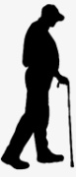
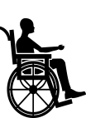
1.9 Como funciona o PMA?
1. Introdução
O Plano de Mobilidade Ativa do Distrito Federal – PMA/DF é um instrumento de planejamento, que visa definir diretrizes e ações estratégicas para o fomento, conforto e segurança dos modos ativos (a pé e por bicicleta). O documento se divide em duas partes.
Esta primeira parte (Caderno 1) apresenta os conceitos e legislações relacionados à mobilidade ativa, o contexto da mobilidade no DF, o perfil dos pedestres e ciclistas, algumas questões de segurança pública, que afetam diretamente a forma como as pessoas se deslocam pelo território, além de mencionar diretrizes estratégicas para adaptação da infraestrutura aos pedestres e ciclistas.
A segunda parte (Caderno 2) apresentará o diagnóstico do DF e as ações propostas, que estão divididas em :
Fiscalização;
Sinalização;
Educação e Comportamento;
Participação Social; e
Infraestrutura.
Mobilidade a Pé (rotas acessíveis aos equipamentos públicos; requalificação das áreas centrais; integração/acesso ao transporte público coletivo e ruas completas); e
Ciclomobilidade (rede cicloviária; sistema de mobilidade ativa compartilhada; bicicletários e paraciclos).

Slide 25
2. CONTEXTO DA MOBILIDADE ATIVA NO DF
2.1 Geografia do Distrito Federal
Notes:
GESTÃO - DIAGNÓSTICO

Slide 26
2.1 Geografia do Distrito Federal
2. Contexto da Mobilidade Ativa do DF
A estrutura da cidade projetada por Lúcio Costa nos anos 50 teve como condição preeminente a utilização do transporte motorizado. Logo o desenho de Brasília (Plano Piloto) apresenta diversos problemas relativos aos deslocamentos a pé. Entretanto, apesar de ser um consenso que a estrutura da cidade não é perfeita para os deslocamentos de pedestres, ainda existem muitos que discordam e enxergam no desenho modernista da cidade potencial para uma vida pública atraente.
O objetivo de apresentar um diagnóstico é identificar os obstáculos para o planejamento da mobilidade a pé de forma inclusiva e identificar os locais considerados prioritários para intervenção.
“Eu acho que todas as cidades são diferentes. Não há receita mágica e os projetos devem ser adaptados a cada caso. O que eu acredito é que há muitas lições a serem aprendidas, especialmente em termos de priorizar o espaço da rua. Em NY, por exemplo, não podemos triplicar nossa rede de ruas. O que temos que fazer é otimizar o uso das ruas existentes. Na verdade, o caso da Broadway que tomamos como projeto de melhoria de estradas. Porque Broadway corresponde a uma diagonal que corta a grade da cidade, Broadway para se reconectar à rede da cidade poderia começar a melhorar o fluxo de tráfego, juntamente com a criação de 3 acres (1,2 hectares) de espaço público para os pedestres. Atualmente, temos 340 mil pessoas andando na Times Square diariamente, que antes da nossa intervenção ocupada apenas 10% da superfície da rua, enquanto os restantes 90% estava sendo usado por carros. O que estamos fazendo é basicamente ajustar o relacionamento entre pedestres e carros.”
Brasília e a Mobilidade a Pé
“Vista do ar, Brasília é uma linda composição [...]. No entanto, a cidade é uma catástrofe no nível do observador. Os espaços da cidade são muito grandes e amorfos, ruas são muito largas, calçadas e trajetos são muito longos e retos. As grandes áreas verdes são cortadas por trilhas de pedestres mostrando como os habitantes votaram com seus pés em protesto ao plano rígido e formal da cidade. Se você não estiver em um avião ou helicóptero ou carro – e a maioria das pessoas que vive em Brasília não está – não há muito com que se alegrar.”
GEHL (2010). Cidade Para Pessoas
A infraestrutura de mobilidade a pé compreende todo espaço público passível de caminhada como: calçadas, parques, praças, entre outros.
Janette Sadik-Khan (2010). Entrevista para a Plataforma Urbana.

Slide 27
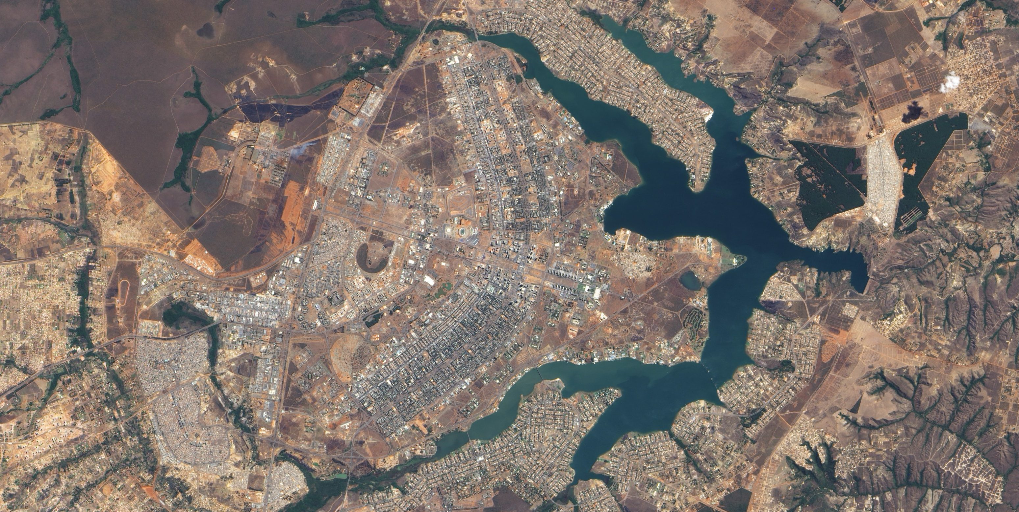
2.1 Geografia do Distrito Federal
2. Contexto da Mobilidade Ativa do DF
“Cidade planejada para o trabalho ordenado e eficiente, mas ao mesmo tempo cidade viva e aprazível, própria ao devaneio e à especulação intelectual, capaz de tornar-se, com o tempo, além de centro de governo e administração, num foco de cultura dos mais lúcidos e sensíveis do pais. “
COSTA (1956). Relatório do Plano Piloto
Fonte: Google Maps

Slide 28
2.1 Geografia do Distrito Federal
2. Contexto da Mobilidade Ativa do DF
Análise Macro da Infraestrutura
Algumas conclusões, da análise macro da infraestrutura de mobilidade ativa no DF em 2017, serão apresentadas nas próximas páginas.
Observando os aspectos da configuração urbana, caracte-rísticas do espaço construído, os usos e a paisagem do DF, foi ativa.
Estrutura Urbana possível identificar alguns dos principais desafios e avanços estruturais a fim de planejar a mobilidade
Em síntese, no que concerne a estrutura urbana, pode-se concluir que a malha urbana do DF constitui um território de contínua urbanização, resultado de expansão do núcleo fundador da cidade em direção a periferia de forma dispersa e extensiva. Esse padrão de ocupação é muito difícil de ser rompido, pois envolve, além dos aspectos relacionados ao tombamento da área central do DF e áreas de preservação ambiental intersticiais à ocupação urbana, aspectos relacionados ao acesso ao solo urbano pela população menos abonada. Tal aspecto é um grande desafio não apenas para a mobilidade de pedestres como para a mobilidade de forma geral, pois gera mais e maiores deslocamentos em modo motorizado.
A cidade possui características de monofun-cionalidade, majoritariamente composta por áreas com residências unifamiliares e pouquíssimas áreas mistas. Observa-se a baixa densidade de ocupação de áreas consolidadas, como o centro por exemplo. Tal característica evidencia a ineficiência e gera sobrecustos na infraestrutura urbana;
Por outro lado, se o adensamento das áreas é desejável, deve-se observar que os lançamentos imobiliários do tipo habitacionais multifamiliar em edificações verticais aparecem no território ocupando lotes grandes com mais de 1.200m². Este tipo de empreendimento deve ser evitado. Se por um lado a densidade populacional gerada por estes empreendimentos cria uma oportunidade para a mobilidade sustentável, as implantações em grandes lotes podem gerar a baixa conectividade do território prejudicando a caminhabilidade.
A seguir será apresentado o mapa da densidade populacional do DF em 2017.
Fonte: Diagnóstico da Mobilidade a Pé (SEMOB, 2017)

Slide 29
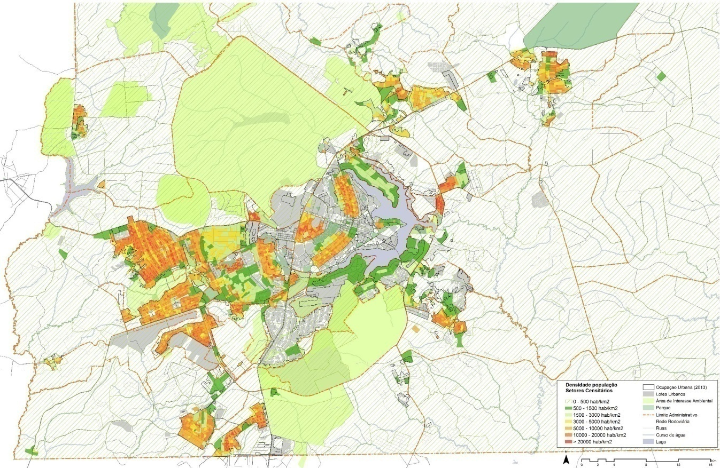
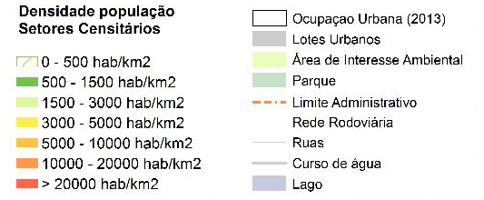
2.1 Geografia do Distrito Federal
2. Contexto da Mobilidade Ativa do DF
Mapa – Densidade Populacional - 2017
Densidade e distribuição populacional
Observamos a alta concentração de pessoas vivendo distante do centro, área com a maior concentração de emprego. Sendo assim, no que concerne a mobilidade ativa, bicicleta e caminhada, estes tenderão a ser modos complementares aos deslocamentos cotidianos motorizados tendo como destino o trabalho.
Fonte: Diagnóstico da Mobilidade a Pé (SEMOB, 2017)

Slide 30
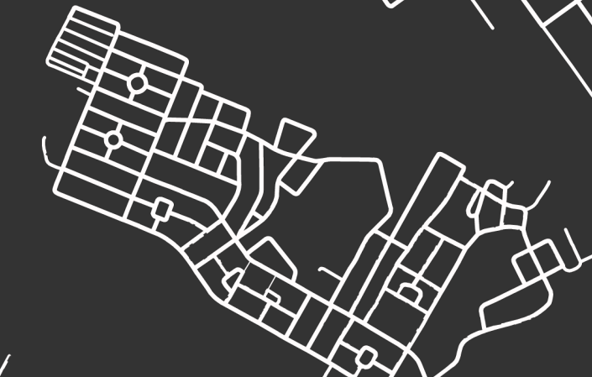
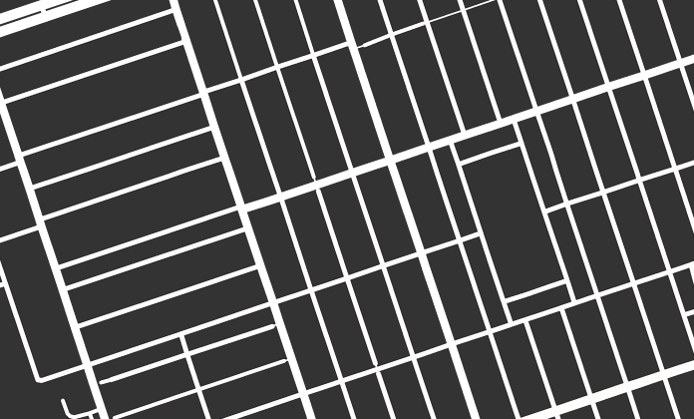
2.1 Geografia do Distrito Federal
2. Contexto da Mobilidade Ativa do DF
Morfologia
A análise morfológica evidenciou o caráter heterogêneo do desenho urbano do DF. As soluções encontradas para as quadras racionalistas planejadas, não são adequadas para as outras áreas das cidades. Ex.: as quadras do Plano Piloto, apesar de serem permeáveis do ponto de vista do pedestre, exigem que os mesmos caminhem grandes distâncias para acessar os serviços nos comércios locais ou a rede de transporte coletivo.
Em outras áreas como Ceilândia, apesar de apresentar grandes quadras, há mais atrativos para a realização de caminhadas e mais vias secundárias, nas quais as caminhadas são mais seguras do ponto de vista da acidentalidade.
Existe no DF ampla área com malha urbana regular, com quadras de tamanho adequado à escala de pedestres e ciclistas e com grande permeabilidade, porém é pouco explorada pela falta de infraestrutura e incentivo aos deslocamentos não motorizados.
Exemplo de malha urbana irregular em Varjão.
Exemplo de malha urbana regular em Taguatinga.
Fonte: Figure Ground - Snazzy Maps 2018

Slide 31
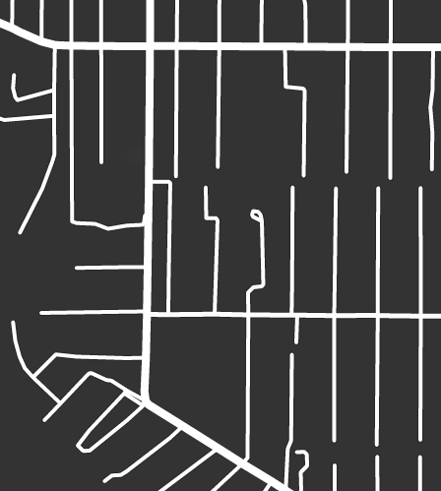
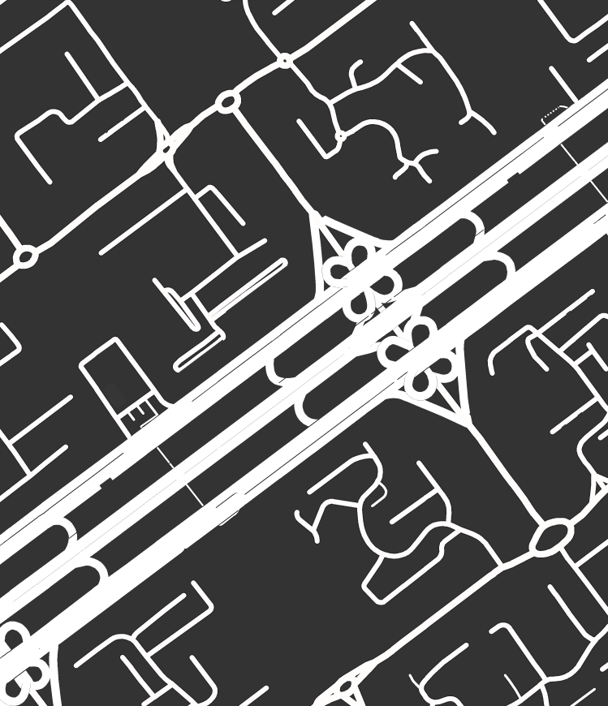
2. Contexto da Mobilidade Ativa do DF
2.1 Geografia do Distrito Federal
Morfologia
Exemplo de malha urbana de condomínios em Taguatinga
Exemplo de malha urbana racionalista, Plano Piloto.
Fonte: Figure Ground - Snazzy Maps) 2018

Slide 32
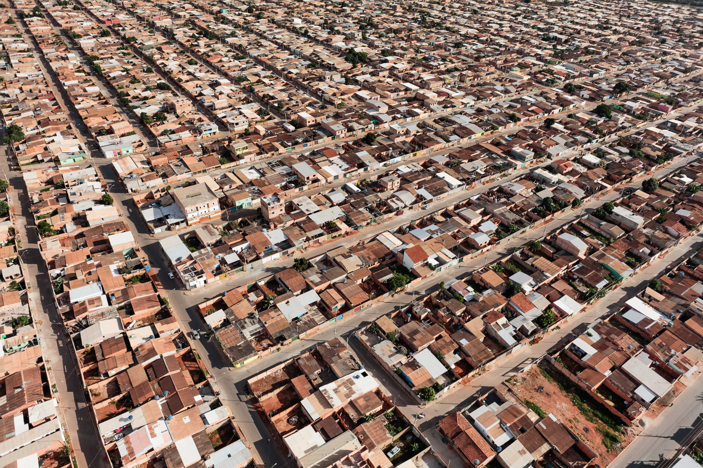
Itapoã - Fonte: Joana França CODHAB, 2011

Slide 33
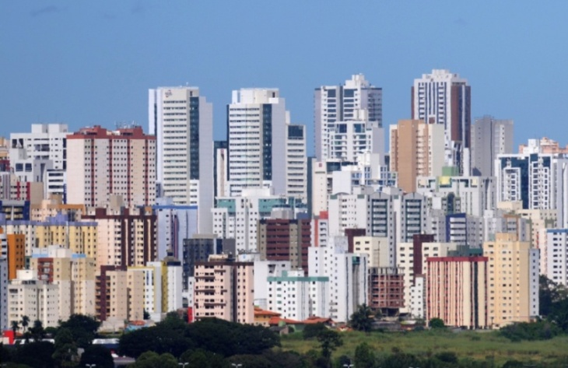
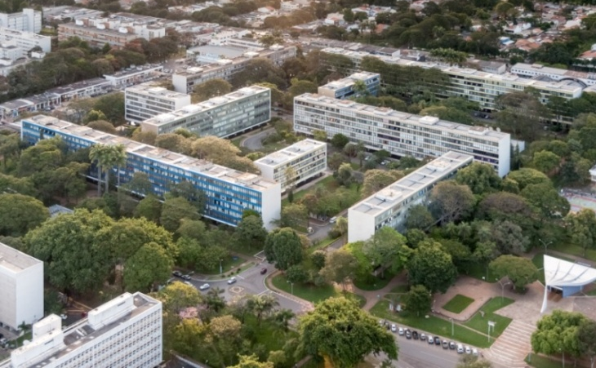
2.1 Geografia do Distrito Federal
2. Contexto da Mobilidade Ativa do DF
Forma urbana e a influência nos modos de deslocamentos
A forma urbana do Distrito Federal é predominantemente de baixa densidade e possui um zoneamento monofuncional (com setores que cumprem apenas uma função, como áreas que são apenas residenciais ou apenas comerciais). Estas características são pouco favoráveis aos modos ativos, uma vez que, a falta de diversidade de usos faz com que os deslocamentos se tornem maiores.
Nas regiões administrativas mais densas como Águas Claras, com uma verticalização e maiores opções de usos, há mais destinos próximos suficientes para serem atrativos aos deslocamentos a pé ou de bicicleta. Entretanto, quando os prédios estão em extensos condomínios fechados por muros cegos estes se tornam barreiras urbanas e criam um ambiente mais inseguro pela falta de visibilidade.
O zoneamento monofuncional é típico do urbanismo modernista. O Plano Piloto é o maior exemplo, com várias segregações setoriais. Exemplo: setor hospitalar sul e norte, setor comercial sul e norte, setor de hotéis sul e norte.
Águas Claras
Fonte das imagens: Águas Claras:
Brasília de Fato Plano Piloto: Joana França
Plano Piloto

Slide 34
2. CONTEXTO DA MOBILIDADE ATIVA NO DF
2.2 Quem são os pedestres e ciclistas do DF

Slide 35

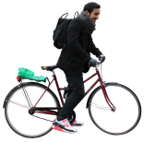
2.2 Quem são os pedestres e ciclistas no DF
2. Contexto da Mobilidade Ativa do DF
Cada modo de transporte, em função da sua respectiva velocidade média de deslocamento, alcança em um mesmo intervalo de tempo distâncias distintas. Assim, pela lógica, para realizar um determinado percurso, caminhar demora mais que ir de bicicleta, que por sua vez é mais lento que algum veículo motorizado. Entretanto, isso não pode ser afirmado no contexto do espaço urbano, onde há semáforos e congestionamentos.
Neste contexto, os modos ativos, além de serem saudáveis e menos poluentes, em geral possuem mais opções de trajetos na cidade que os modos motorizados, sendo muitas vezes mais agradável e rápido optar por esses meios de deslocamento. A bicicleta, principalmente, pode se mostrar bem mais eficiente que um carro em diversos deslocamentos.
Portanto, pode-se dizer que, com infraestrutura e incentivo, muitos deslocamentos motorizados poderiam ser substituídos por modos ativos. Por isso, entender o perfil dos pedestres e ciclistas caracterizando os diferentes grupos (faixa etária e gênero), suas motivações e dificuldades, é essencial para planejar estrategicamente e fazer uma boa gestão da mobilidade urbana.
Os deslocamentos feitos a pé e por bicicleta podem representar desde a origem ao destino, como também, complemento das viagens motoriza-das, principalmente as realizadas por transporte coletivo. Exemplo: os percursos de e para os pontos de parada (primeiro e último quilômetro).
Modo de Transporte X Tempo de Viagem
Em 30 minutos, um pedestre faz, em média, um pouco mais de 2 km, enquanto um ciclista, quase 8 km.

Slide 36
2. Contexto da Mobilidade Ativa do DF
2.2 Quem são os pedestres e ciclistas no DF
No Distrito Federal, de acordo com dados da PDAD/DF – 2018, a maioria dos estudantes entre 4 e 24 anos de idade, estudam na própria RA (Região Administrativa), se deslocando principalmente por transporte público, a pé ou por bicicleta, com exceção do Grupo 1 cujo modal de transporte mais utilizado (66,8%) é o automóvel.
• Grupo 1 (alta renda):
Plano Piloto, Jardim Botânico, Lago Norte, Lago Sul, Park Way e Sudoeste/Octogonal. Renda domiciliar média de R$ 15.614;
• Grupo 2 (média-alta renda):
Águas Claras, Candangolândia, Cruzeiro, Gama, Guará,
Núcleo Bandeirante, Sobradinho, Sobradinho II, Taguatinga e Vicente Pires. Renda domiciliar média de R$ 7.253;
• Grupo 3 (média-baixa renda):
Brazlândia, Ceilândia, Planaltina, Riacho Fundo, Riacho Fundo II, SIA, Samambaia, Santa Maria e São Sebastião. Renda domiciliar média de R$ 3.106;
• Grupo 4 (baixa renda):
Fercal, Itapoã, Paranoá, Recanto das Emas, SCIA–Estrutural e Varjão. Renda domiciliar média de R$ 2.465;
Fonte de dados:
CODEPLAN - PDAD-DF 2018 – PUBLICAÇÃO MARÇO 2019

Slide 37
2.2 Quem são os pedestres e ciclistas no DF
2. Contexto da Mobilidade Ativa do DF
• Grupo 1 (alta renda):
Plano Piloto, Jardim Botânico, Lago Norte, Lago Sul, Park Way e Sudoeste/Octogonal. Renda domiciliar média de R$ 15.614;
• Grupo 2 (média-alta renda):
Águas Claras, Candangolândia,
Cruzeiro, Gama, Guará, Núcleo Bandeirante, Sobradinho, Sobradinho II, Taguatinga e Vicente Pires. Renda domiciliar média de R$ 7.253;
• Grupo 3 (média-baixa renda):
Brazlândia, Ceilândia, Planaltina, Riacho Fundo, Riacho Fundo II, SIA, Samambaia, Santa Maria e São Sebastião. Renda domiciliar média de R$ 3.106;
• Grupo 4 (baixa renda):
Fercal, Itapoã, Paranoá, Recanto das Emas, SCIA–Estrutural e Varjão. Renda domiciliar média de R$ 2.465;
Fonte de dados:
CODEPLAN - PDAD-DF 2018 – PUBLICAÇÃO MARÇO 2019

Slide 38
2.2 Quem são os pedestres e ciclistas no DF
2. Contexto da Mobilidade Ativa do DF
É importante ressaltar que ir a pé é a terceira forma mais comum de locomoção casa x trabalho no DF, chegando a quase 15% entre os modos de transportes utilizados pelos trabalhadores. Contudo nas RA’s de maior poder aquisitivo, com mais de 10 mil reais de renda média domiciliar, apenas 9,8% dos trabalhadores fazem uso deste modo.
Enquanto que nas RA’s com renda menor a 2,5 mil reais, cerca de 16% utilizam esse meio de deslocamento para ir ao trabalho (CODEPLAN, PDAD/DF – 2018). Logo, o perfil de quem vai a pé e de bicicleta ao trabalho no DF é predominantemente composto por moradores de locais de baixa renda, conforme gráfico na página 41.
A problemática da mobilidade urbana brasileira não se limita apenas à questão do uso excessivo do automóvel, como tradicionalmente ocorre em países de alta renda per capita. No Brasil, ao contrário, a maior parte da população não possui renda suficiente para adquirir um veículo próprio.
A mobilidade limitada agrava ainda mais a desigualdade social, pois a relação renda/acesso ao automóvel está diretamente ligada à quantidade de deslocamentos diários que cada parcela da população faz, ou seja, ao potencial de mobilidade urbana. As classes de renda mais alta, que têm acesso ao carro ou às várias viagens em transporte público, possuem maior mobilidade que as de renda mais baixa. A mobilidade no território é um paradigma social, pois quanto maior a facilidade de locomoção, maior o acesso aos equipamentos sociais da cidade, como escolas, centros de saúde, culturais e de lazer, e às áreas de maior concentração de empregos.
Fonte do texto: A Bicicleta e as Cidades – Como Inserir a Bicicleta na Política de Mobilidade Urbana, IEMA, 2010.
Notes:
GESTÃO - DIAGNÓSTICO

Slide 39
2.2 Quem são os pedestres e ciclistas no DF
2. Contexto da Mobilidade Ativa do DF
Apesar de apresentar o maior índice de moradores que trabalham e moram na própria RA, o Plano Piloto é uma das regiões com menores índices de utilização dos modos ativos para ir ao trabalho.
• Grupo 1 (alta renda):
• Grupo 1 (alta renda):
Plano Piloto, Jardim Botânico, Lago Norte, Lago Sul, Park Way e Sudoeste/Octogonal. Renda domiciliar média de R$ 15.614;
• Grupo 2 (média-alta renda):
Águas Claras, Candangolândia,
Cruzeiro, Gama, Guará, Núcleo Bandeirante, Sobradinho, Sobradinho II, Taguatinga e Vicente Pires. Renda domiciliar média de R$ 7.253;
• Grupo 3 (média-baixa renda):
Brazlândia, Ceilândia, Planaltina, Riacho Fundo, Riacho Fundo II, SIA, Samambaia, Santa Maria e São Sebastião. Renda domiciliar média de R$ 3.106;
• Grupo 4 (baixa renda):
Fercal, Itapoã, Paranoá, Recanto das Emas, SCIA–Estrutural e Varjão. Renda domiciliar média de R$ 2.465;

Slide 40
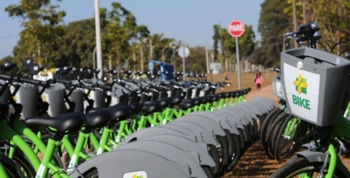
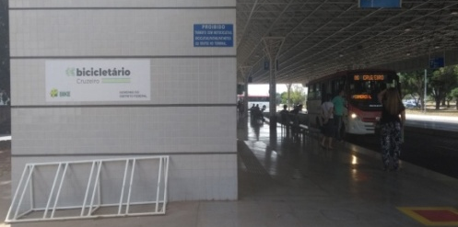
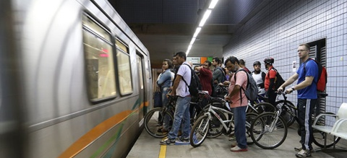
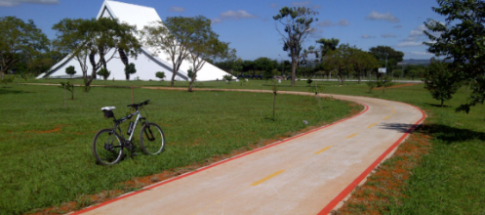
2.2 Quem são os pedestres e ciclistas no DF
2. Contexto da Mobilidade Ativa do DF
Em 2015, organizações da sociedade civil e universidades se uniram para identificar o perfil dos ciclistas em todo o Brasil. No que tange o Distrito Federal, parte deste relatório é apresentado aqui.
Cumpre mencionar que as entrevistas foram realizadas apenas em dias úteis, com pessoas que foram abordadas pedalando, empurrando ou estacionando a bicicleta e que utilizam a bicicleta pelo menos uma vez por semana como meio de transporte. Ademais, as entrevistas foram distribuídas igualmente no tecido urbano pelas áreas centrais, intermediárias e periféricas das cidades. Estas áreas foram definidas pela organização da sociedade civil local envolvida.
Assim, o perfil do ciclista do Distrito Federal foi definido a partir de duas pesquisas:
O Perfil do Ciclista, realizado pela Transporte Ativo (2015)*
Pesquisa Distrital de Amostra por Domicílio (CODEPLAN, 2015).
Brasília é conhecida como a capital do automóvel, inclusive deu nome a um modelo popular dos anos 70. Porém, a capital do Brasil vem progredindo ano após ano em fomentar a bicicleta como modo de transporte. A cada dia, mais pessoas estão experimentando as cidades do Distrito Federal, pedalando em bicicletas próprias ou compartilhadas.
Contando com o embarque de passageiros com bicicleta no sistema metroviário, sem restrição de horário ou dia, a integração bicicleta-transporte coletivo ganha força em Brasília. Para vencer as grandes distâncias do espraiamento urbano, a bicicleta auxilia trabalhadores do DF, seja de forma complementar ao transporte coletivo, seja como principal meio de transporte.
A escolha pela bicicleta pede também um novo desenho urbano, que ofereça segurança, que promova a educação dos motoristas e que torne a mobilidade ativa atraente.
*Nota: O relatório completo encontra-se em: ta.org.br/perfil/perfil.pdf.
Fonte das imagens: CicloVivo, MTB Brasília, Programa Cicloviário do DF: Iniciativas Inspiradoras
Notes:
GESTÃO - DIAGNÓSTICO

Slide 41
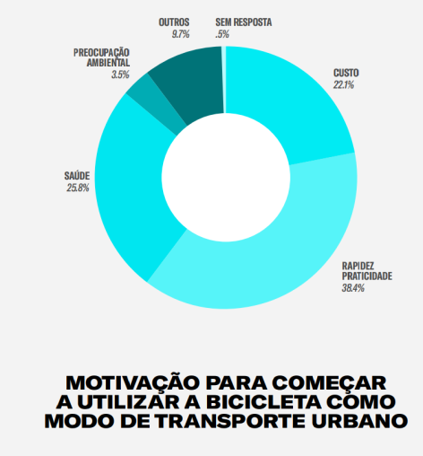
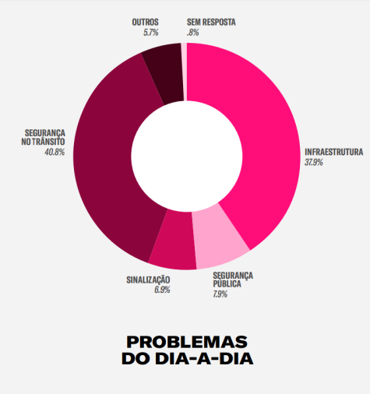
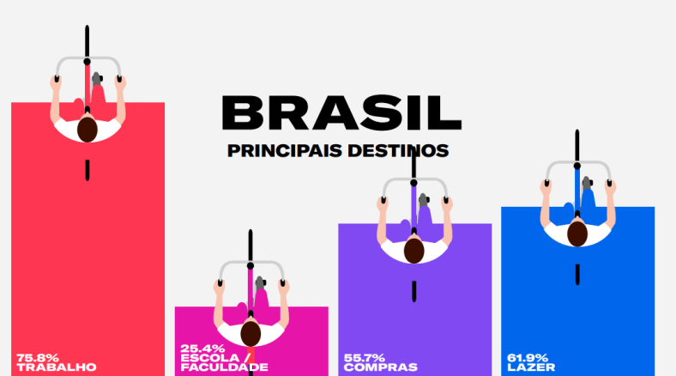
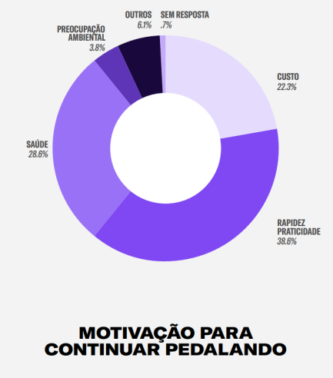
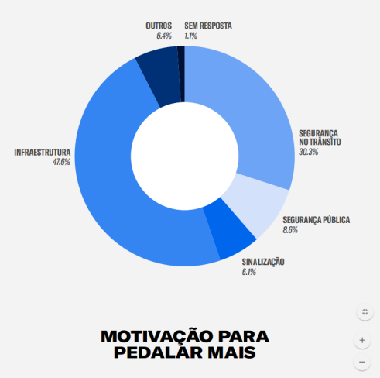
2.2 Quem são os pedestres e ciclistas no DF
2. Contexto da Mobilidade Ativa do DF
Pesquisa de Perfil do Ciclista 2018
Em 2018, foi publicada a segunda edição do Perfil do Ciclista, pela organização da Associação Transporte Ativo e, em Brasília, com apoio da ONG Rodas da Paz. Essa publicação é uma pesquisa realizada com mais de 7 mil ciclistas, no Brasil, com o objetivo de colher informações como: as motivações para continuar ou começar a utilizar a bicicleta como meio de transporte urbano, a frequência com que pedalam, seus principais destinos e os principais problemas que encontram durante o percurso. Entre os entrevistados em Brasília, pouco mais de 40% apresentam como motivação para começar e para continuar pedalando a rapidez e a praticidade. Cerca de 41% veem a infraestrutura como motivação para pedalar mais. Entretanto, outros 33% apresentam o mesmo aspecto como um problema a ser enfrentado no dia a dia.
Fonte: Perfil do Ciclista, Transporte Ativo (2018)
Notes:
Perfil dos ciclistas

Slide 42

2.2 Quem são os pedestres e ciclistas no DF
2. Contexto da Mobilidade Ativa do DF
Quanto ao destino dos entrevistados, quase 71% utilizam a bicicleta para ir ao trabalho, cerca de 57% recorrem a ela com fins de lazer, quase 46% para ir às compras e, aproximadamente, 28% para ir a escola ou faculdade.
A pesquisa também obteve informações acerca da faixa etária dos ciclistas, suas rendas mensais e há quanto tempo utilizam a bicicleta como meio de transporte. Apenas 22,4% tem renda mensal entre 1 e 2 salários mínimos. Pouco mais de 1/4 dos entrevistados tem entre 25 e 34 anos de idade e, quase 37% a utilizam há mais de 5 anos.
Por fim, também avaliou a integração da bicicleta com outros meios de transporte, a frequência semanal de uso e o tempo das viagens. O resultado mostrou que 65% a utilizam por pelo menos 5 dias da semana; também que pouco mais de 55% levam entre 10 e 30 minutos em suas viagens e que, menos de 1/4 deles a utilizam em combinação com outros modos de transporte urbano.
S
T
Q
Q
S
S
D
22,4%
25,6%
28%
37%
46%
Trabalho
Lazer
Compras
Escola/Faculdade
1-2 Salários Mínimos
25-34 anos de idade
Utilizam há mais de 5 anos
57%
71%
Fonte: Perfil do Ciclista, Transporte Ativo (2018)
Notes:
Perfil dos ciclistas

Slide 43
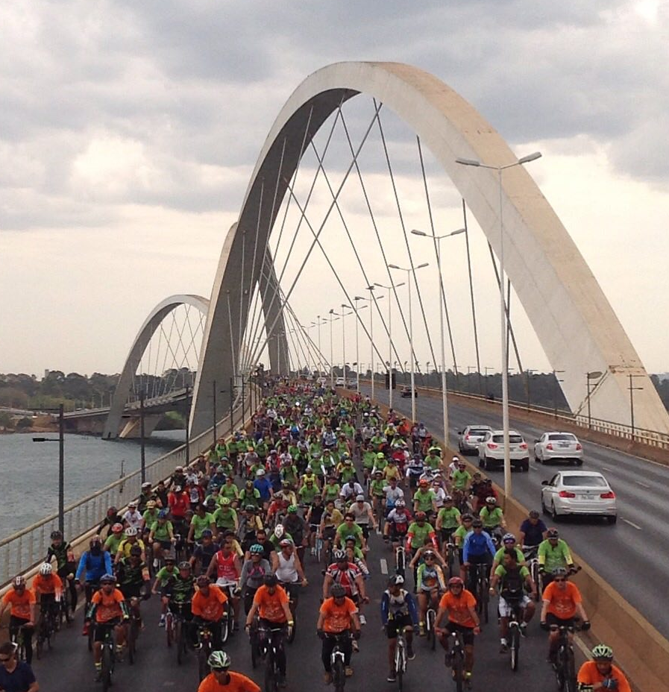
2.2 Quem são os pedestres e ciclistas no DF
2. Contexto da Mobilidade Ativa do DF
Pesquisa Contagem
de Ciclistas - Rodas da Paz
Em 2017, uma parceria foi celebrada entre a ONG Rodas da Paz e o Instituto de Políticas de Transporte e Desenvolvimento (ITDP Brasil), a fim de estabelecer rotinas de monitoramento do uso de bicicletas através da contagem de ciclistas.
A pesquisa foi realizada em pontos estratégicos: alguns que já contam com infraestrutura cicloviária e outros que possuem previsão para recebê-la. O objetivo é obter a evolução do volume de viagens em cada um desses locais.
Passeio 2016 – Circuito Tradicional
Fonte: Rodas da Paz
Notes:
Perfil dos ciclistas

Slide 44
2.2 Quem são os pedestres e ciclistas no DF
2. Contexto da Mobilidade Ativa do DF

Slide 45
2.2 Quem são os pedestres e ciclistas no DF
2. Contexto da Mobilidade Ativa do DF
Notes:
Perfil dos ciclistas - Priscila ficou de atualizar e padronizar esses mapas

Slide 46
2.2 Quem são os pedestres e ciclistas no DF
2. Contexto da Mobilidade Ativa do DF
Notes:
Perfil dos ciclistas - Priscila ficou de atualizar e padronizar esses mapas

Slide 47
2.2 Quem são os pedestres e ciclistas no DF
2. Contexto da Mobilidade Ativa do DF
Notes:
Perfil dos ciclistas - Priscila ficou de atualizar e padronizar esses mapas

Slide 48
3. PROMOVENDO A MOBILIDADE ATIVA NO DF
3.1 Como a cidade afeta a mobilidade ativa

Slide 49


3.1 Como a cidade afeta a Mobilidade Ativa
3. Promovendo a Mobilidade Ativa do DF
Planejamento Urbano
Em vista de contribuir para um crescimento mais sustentável e favorável aos deslocamentos ativos, propõe-se recomendações para serem consideradas pelos instrumentos de planejamento urbano.
Promovendo uma cidade mais compacta e densa
O espraiamento urbano no DF é um dos desafios encarados no planejamento da mobilidade, não só para os modos ativos, mas também, para o sistema de transporte coletivo. Portanto, como a delimitação da macrozona urbana é de responsabilidade do Plano Diretor, as seguintes recomendações são realizadas para a revisão do instrumento:
Rever o perímetro da macrozona urbana atual, a fim de evitar a ocupação fragmentada e rarefeita do território;
Adotar estratégias para ocupar as áreas subutilizadas próximas aos núcleos urbanizados;
Desenvolvimento voltado ao transporte
Uma forma de promover maior densidade à malha urbana é adensar áreas próximas aos eixos de transportes coletivos, garantindo infraestrutura adequada para pedestres e ciclistas possibilitando a integração modal. Assim, os deslocamentos se tornam mais eficientes conectando as oportunidades de trabalho, moradia e lazer, tornando-as mais acessíveis, além de promover a qualificação do espaço urbano nas áreas de influência.
Essas áreas de influência dos eixos de transportes são delimitadas por quadras inteiras e determinadas pelo raio de distância entre as estações do metrô, BRT, terminais de ônibus ou área tampão (buffer) e o eixo das vias por onde passa o transporte coletivo.
Parâmetro a ser incluído no PDOT em revisão

Slide 50
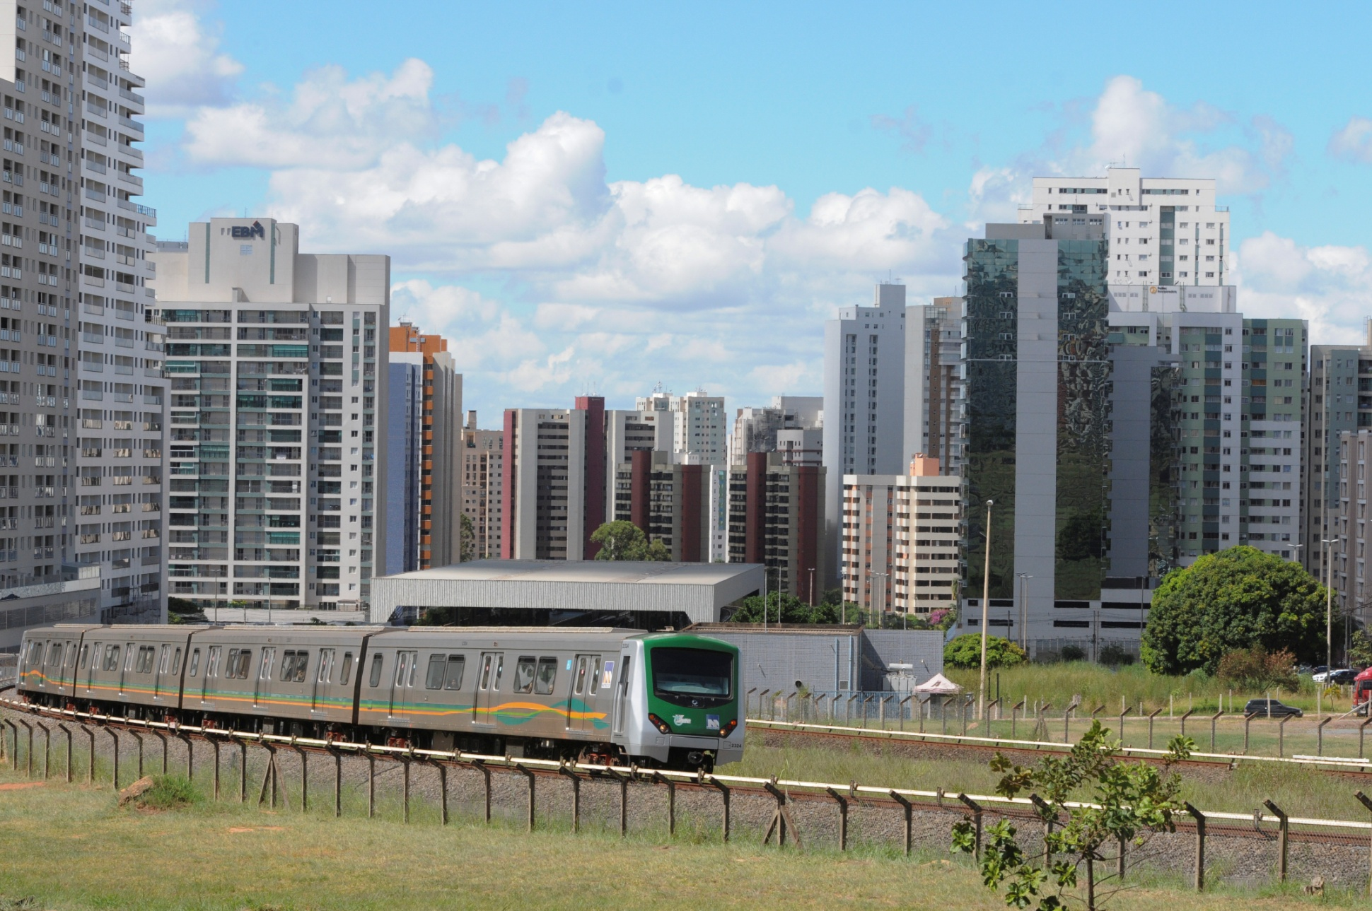
Imagem da estação de metrô de Águas Claras. Exemplo de alta densidade
no entorno de um eixo de transporte. - Fonte: Agência Brasília

Slide 51
3.1 Como a cidade afeta a Mobilidade Ativa
3. Promovendo a Mobilidade Ativa do DF
Criar bairros mais adaptados aos modos de transporte ativo
No DF ainda há disponibilidade de áreas desocupadas para expansão e novos loteamentos. Desta forma, as normas urbanísticas deverão seguir alguns princípios a fim de criar ou recriar bairros favoráveis aos pedestres e ciclistas. A seguir, recomendações para fomentar o transporte ativo, principalmente em novos loteamentos e conjuntos habitacionais:
Limitar o tamanho das quadras a fim de que estas tenham tamanho apropriado aos deslocamentos a pé (o máximo aconselhado é de 150m na maior extensão);
No caso onde a extensão das quadras ultrapassarem a largura de 150m, estabelecer rotas de pedestres e infraestrutura cicloviária através das quadras excluindo as barreiras urbanas;
Implantar espaços públicos de qualidade, que sejam acessíveis, seguros e agradáveis (adequados para proteger-se do calor e da chuva), com áreas de circulação, permanência e para prática de esportes, e com potencial de resgatar a conexão entre as pessoas;
Promover o mix de funções urbanas nos loteamentos e entre os bairros próximos – atividades econômicas, residencial, varejo, lazer – a fim de reduzir distâncias de viagem nos deslocamentos diários.
Conceder incentivos sobre os parâmetros urbanísticos que beneficiem os vários usos;
Garantir a densidade urbana suficiente para tornar possível serviço de transporte público, garantindo a dimensão ideal das vias para a circulação deste serviço;
Não projetar bairros periféricos distantes do centro já consolidado sem que estes não possuam uma densidade urbana alta. (Porque induz longos deslocamentos e torna mais difícil de configurar um serviço de transporte público eficaz);
Fortalecer a continuidade urbana entre os bairros - novos e existentes - e centros urbanos, especialmente áreas comerciais e com equipamentos públicos, tendo sempre a precaução de não prejudicar as áreas de preservação ambiental;
Restringir a implantação de condomínios fechados.
Parâmetro a ser incluído no PDOT em revisão

Slide 52
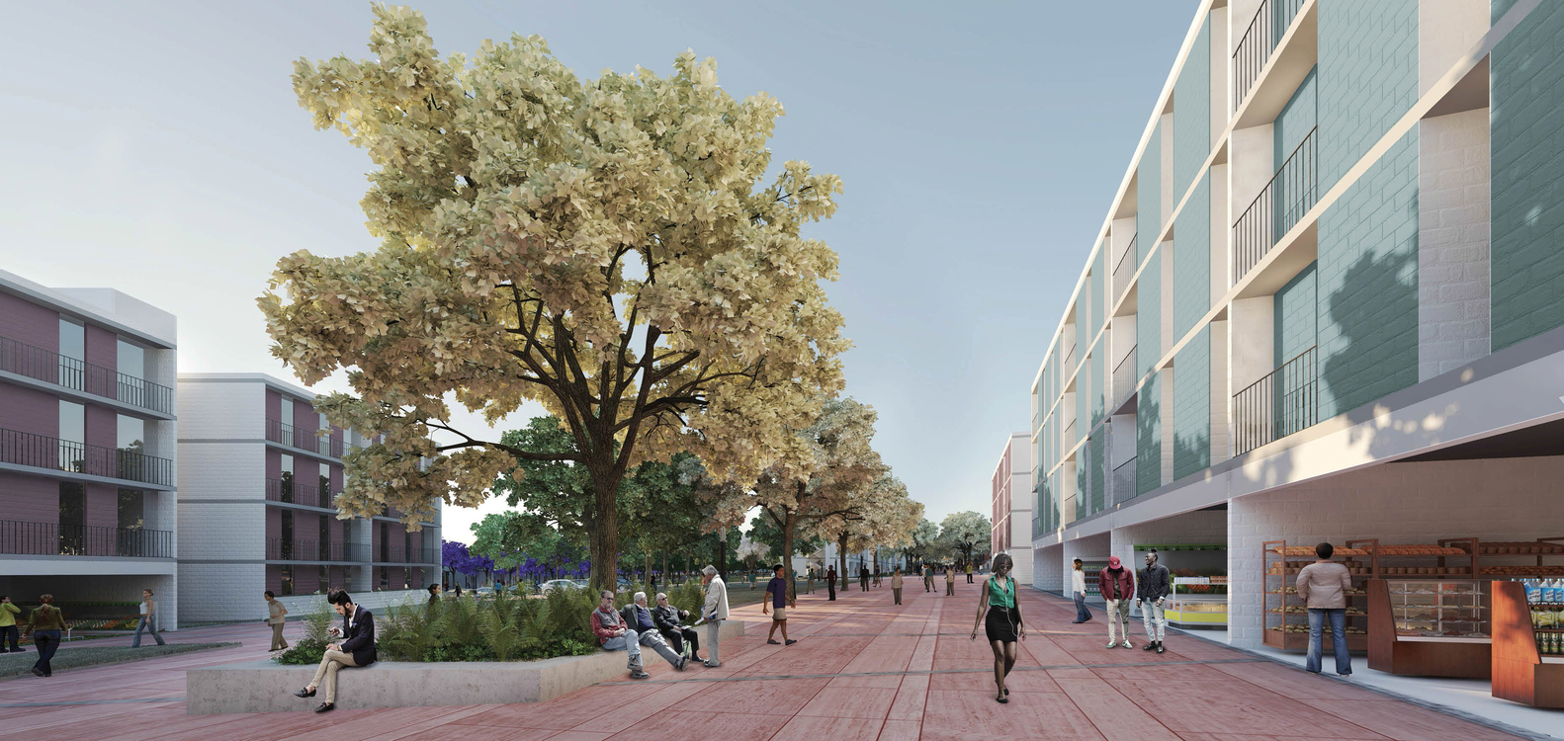
A CODHAB tem realizado concursos para os projetos de habitações de interesse social. Os projetos ganhadores possuem grande qualidade arquitetônica e urbanística.
Imagem: Primeiro lugar do concurso para o Setor Habitacional Pôr do Sol, Ceilândia.
Fonte: CODHAB

Slide 53

3.1 Como a cidade afeta a mobilidade ativa
3. Promovendo a Mobilidade Ativa do DF
Planejando a mobilidade ativa na escala local
O Plano de Desenvolvimento Local (PDL) que será desenvolvido por cada Unidade de Planejamento Territorial (UPT) do DF, previsto na Lei Orgânica do DF:
  Art. 319. Os Planos de Desenvolvimento Local tratarão das questões específicas das Regiões Administrativas e das ações que promovam o desenvolvimento sustentável de cada localidade, integrando áreas rurais e urbanas, assim como detalharão a aplicação dos instrumentos de política urbana previstos no Plano Diretor de Ordenamento Territorial.
Deverá contemplar as diretrizes e estratégias de ação e monitoramento para a mobilidade ativa, na escala local, apresentadas neste Plano de Mobilidade Ativa – PMA/DF.
As Administrações também devem investir em intervenções pontuais e de baixo custo, para que possam ser realizadas em curto e médio prazo. Essas ações podem ser realizadas em conjunto com a população por meio do urbanismo tático.
Urbanismo tático: é a criação de projetos urbanos de baixo custo, rápido de construir e temporário, com o objetivo de atrair pessoas e gerar um tráfego de pedestres no centro das cidades.
Essa estratégia é muito utilizada em diversos países para construção de espaços públicos. Nos Estados Unidos, particularmente em Nova Iorque, o Departamento de Transportes da Cidade (DOT), criou o programa DOT ART, que se baseia no desenvolvimento do urbanismo tático. Com a finalidade de incluir crianças e jovens, foram criadas parcerias em escolas da cidade, dando aos estudantes a possibilidade de participarem como voluntários no programa e intervirem em sua cidade.
Este tipo de iniciativa está sendo realizada pela CODHAB no DF em áreas carentes. A ação faz com que crianças e jovens se interessem em conhecer suas cidades e, assim, desenvolver uma relação mais próxima com os espaços públicos, o que permitiria enfrentar a falta de conexão emocional entre habitantes e cidade. Além disso, essa aproximação entre crianças e espaços públicos destacaria a importância destes na qualidade de vida da população.

Slide 54
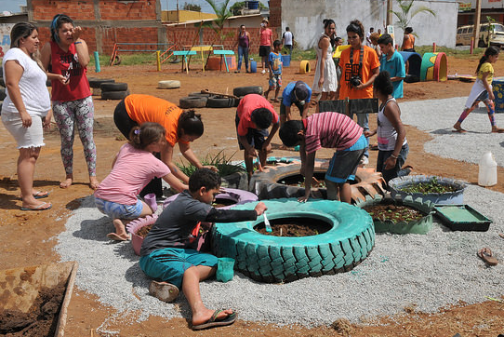
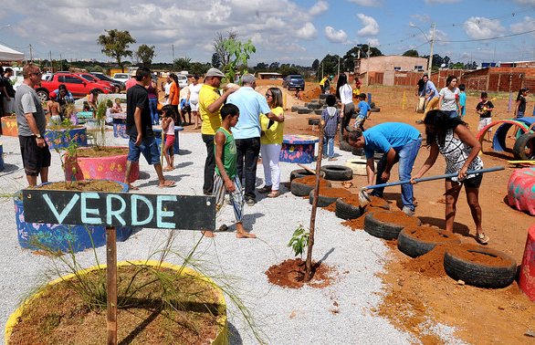
3.1 Como a cidade afeta a mobilidade ativa
3. Promovendo a Mobilidade Ativa do DF
Servidores públicos, moradores e integrantes de movimentos sociais uniram-se para revitalizar uma área na Quadra 501 do Trecho 1 do Setor Habitacional Sol Nascente, em Ceilândia. Cerca de 150 pessoas participaram da ação organizada pela Companhia de Desenvolvimento Habitacional do Distrito Federal (CODHAB). O local fica próximo a um ponto de encontro comunitário.
Fonte: Agência Brasília

Slide 55
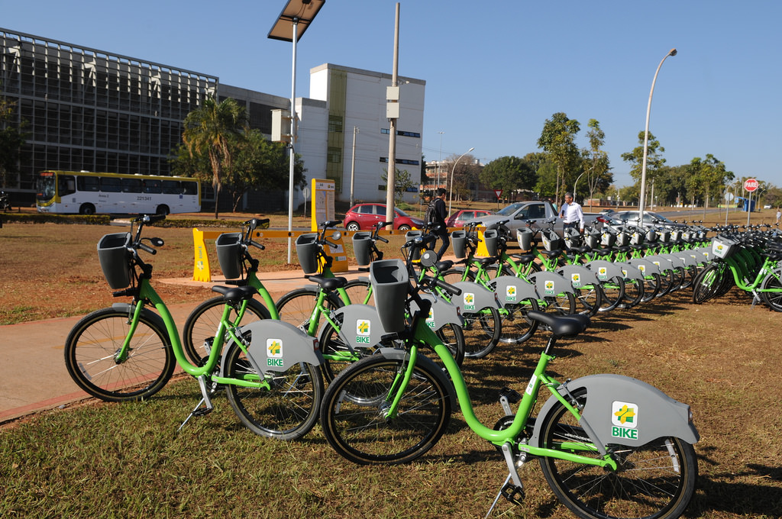
Universidade de Brasília - Agosto de 2009
Fonte: Pense Mobilidade
Notes:
GESTÃO - DIAGNÓSTICO

Slide 56
3. PROMOVENDO A MOBILIDADE ATIVA NO DF
3.2 Reequilíbrio na divisão dos modos de transportes
Notes:
GESTÃO - DIAGNÓSTICO

Slide 57
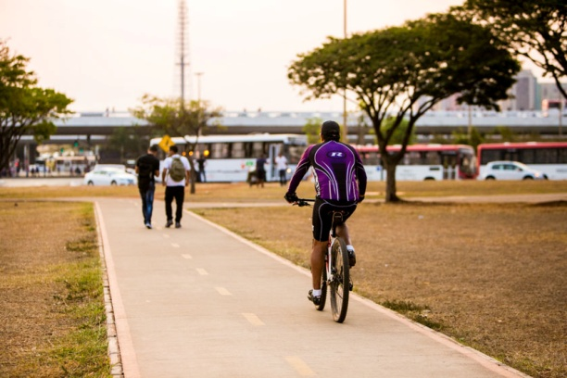
3.2 Reequilíbrio na divisão dos modos de transportes
3. Promovendo a Mobilidade Ativa do DF
Um manual de transporte urbano e eficiência energética foi publicado pelo GIZ (Deustsche Gesellschaft fur Internationale Zusammenarbeit), a fim de prover de informações os agentes de transformação para a melhoria na eficiência energética dos transportes urbanos. O GIZ resumiu esses três princípios na abordagem Evite-Mude-Melhore (ASI), que fornece um panorama holístico de estratégias de ação para promover um sistema de transportes sustentável.
A mudança na demanda para meios de transporte mais eficientes permite reequilibrar a divisão modal. O número de deslocamentos feitos pelo modo de transporte individual motorizado precisa ser reduzido, ao mesmo tempo em que a importância dos meios não motorizados e do transporte público precisa crescer. Principalmente nas áreas urbanas, grande parte dos deslocamentos é de menos de cinco quilômetros.
Uma série de medidas que promovam um sistema de transporte sustentável pode ser implementada para encorajar as pessoas a percorrerem pequenas distâncias em bicicleta ou a pé. Para viagens mais longas, o transporte público é uma alternativa aos automóveis. Aumentar o percentual de uso do transporte público leva ao aumento na taxa de ocupação de ônibus e trens, o que aumenta ainda mais a eficiência da mobilidade urbana.
Fonte: Agência Brasília
Fonte: GIZ. Transporte urbano e eficiência energética-Módulo 5h. Disponível em: GIZ_SUTP_SB5h_Urban-Transport-and-Energy-Efficiency_PT

Slide 58
3.2 Reequilíbrio na divisão dos modos de transportes
3. Promovendo a Mobilidade Ativa do DF
Evite / Reduza
Mude
Melhore
Eficiência sistêmica
Eficiência das viagens
Eficiência veicular
Planejar o espaço conforme seus usos e ocupações, a fim de reduzir as necessidades de deslocamento e o consumo de combustíveis fósseis.
Preferir meios de transporte energeticamente mais eficientes, como por exemplo, o transporte público e os transportes não motorizados.
Prover os veículos de tecnologias e combustíveis avançados que reduzam a quantidade de energia consumida a cada quilômetro percorrido.
Fonte: GIZ_SUTP_SB5h_Urban-Transport-and-Energy-Efficiency_PT

Slide 59
3.2 Reequilíbrio na divisão dos modos de transportes
3. Promovendo a Mobilidade Ativa do DF
Para o reequilíbrio da divisão modal, são propostas as seguintes estratégias de estímulo ao transporte público, cicloviário e a pé.
Estratégias de planejamento de uso do solo | Adensamento das cidades: menores distâncias de deslocamentos e melhor eficiência do transporte público. Uso misto da terra: proximidade entre residências, escritórios, lojas e serviços públicos para reduzir a distância dos deslocamentos. Desenvolvimento orientado para os eixos de transporte: disposição das áreas residenciais e comerciais em torno de corredores de transporte público e perto das estações. Exigências para áreas de estacionamentos: revisão dos critérios que permitem a implantação de estacionamentos em área públicas, com o objetivo de dificultar a implantação destes; exigências mais rígidas para autorização na ampliação dos estacionamentos existentes; limitação do número de vagas em novas áreas comerciais e residenciais.
Incorporar na revisão do PDOT

Slide 60
3.2 Reequilíbrio na divisão dos modos de transportes
3. Promovendo a Mobilidade Ativa do DF
Estratégias de planejamento de transporte | Priorização dos transportes públicos: expansão da rede de transportes públicos; incentivo aos corredores de ônibus; prioridade aos ônibus, principalmente nos cruzamentos; conforto nas estações, pontos de parada e nos veículos; diversificação dos tipos de transportes públicos. Sistema de transportes públicos com demanda orientada: ônibus com ampla capacidade e maior frequência de viagem operando em rotas com grande volume de passageiros, enquanto que, ônibus menores com paradas frequentes conectando estações menores e menos frequentadas. Integração dos serviços de transporte público: ajuste na sincronização de horários para permitir fácil transferência entre os meios de transporte. Redistribuição do espaço viário: privilegiar o transporte público ou os meios de deslocamento não motorizados, redimensionando as vias de acordo com os parâmetros legais – Decreto nº 38.047/2017 e Resolução 236, Volume IV/ CONTRAN.
Incorporar na revisão do PDTU

Slide 61
3.2 Reequilíbrio na divisão dos modos de transportes
3. Promovendo a Mobilidade Ativa do DF
Estratégias de planejamento de transporte | Transporte coorporativo: oferta de vans para uso compartilhado de empregados de empresas ou da administração pública; Integração dos modos de transporte: utilização de diferentes tipos de transporte público; combinação dos meios não motorizados com transporte público; divulgação (clara, objetiva e acessível) das informações sobre acesso integrado aos transportes. Infraestrutura amigável para bicicletas e pedestres: ampliação da infraestrutura de circulação de bicicletas, incluindo paraciclos e bicicletários; ciclovias contínuas com travessias adequadas; ciclovias expressas; serviços de compartilhamento de modos de transportes ativos; sinalização de rotas com mapas informativos; calçadas e travessias de pedestres seguras; zonas de pedestres; tempos de travessia exclusivos; dias sem carro; ruas do lazer.
Incorporar na revisão do PDTU

Slide 62
3.2 Reequilíbrio na divisão dos modos de transportes
3. Promovendo a Mobilidade Ativa do DF
Estratégias de planejamento de transporte | Gestão do sistema: rodízio de veículo; cota de veículos; restrições na oferta de estacionamentos; zonas ambientais; restrições de velocidade; sistemas de tráfego inteligente. Compartilhamento de carros: descontos nas taxas de estacionamentos, para quem utilizar o carro com pelo menos 3 passageiros na entrada e saída. Turismo ativo: incentivo a utilização de transporte coletivo e/ou aos modos ativos de deslocamento pelos turistas, oferecendo pacotes de serviços e tarifas diferenciadas nos sistemas de compartilhamento.
Incorporar na revisão do PDTU

Slide 63
3.2 Reequilíbrio na divisão dos modos de transportes
3. Promovendo a Mobilidade Ativa do DF
Estratégias de planejamento de transporte | Incentivos: bonificação a trabalhadores que optarem pelo transporte público ou cicloviário. Incentivos: desconto tarifário para estimular o uso do transporte público coletivo nos entrepicos ou final de semana. Tarifação viária: transferência do custo do uso da via para usuários individuais encorajando as pessoas a utilizarem o carro com menos frequência. Taxas de congestionamento: tarifação viária apenas nos horários de pico. Tarifação do estacionamento: estacionamento pago, principalmente nas áreas centrais, com o objetivo de reduzir o uso do transporte motorizado individual; valor revertido em melhorias nas infraestruturas de transporte coletivo e ativo. Subsídio das tarifas do transporte público: atratividade aos usuários, além da facilitação do acesso por famílias de baixa renda. Sobretaxas de combustíveis: cobrança pelos municípios de taxa adicional da gasolina nos postos situados dentro dos seus limites.
Incorporar na revisão do PDTU
Fonte: GIZ_SUTP_SB5h_Urban-Transport-and-Energy-Efficiency_PT

Slide 64
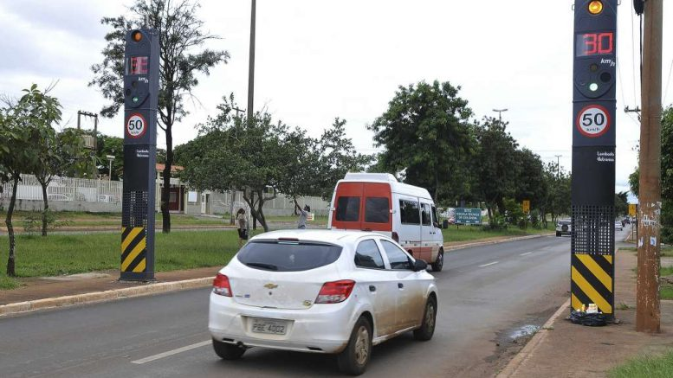
Ceilândia Sul – diminuição das velocidades das vias de 60 km/h para 50 km/h
Fonte: Agência Brasília
Notes:
GESTÃO - DIAGNÓSTICO

Slide 65
3. PROMOVENDO A MOBILIDADE ATIVA NO DF
3.3 Aumentando a segurança das ruas e dos espaços públicos
Notes:
GESTÃO - DIAGNÓSTICO

Slide 66
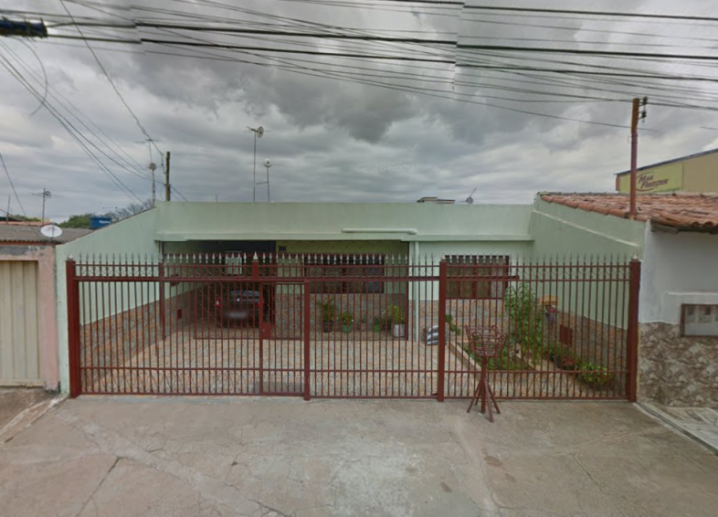
3.3 Aumento a segurança das ruas e dos espaços públicos
3. Promovendo a Mobilidade Ativa do DF
Em 2017, a SEGETH elaborou um estudo técnico que analisa diversas ruas no DF e suas fachadas.
“A implementação das fachadas ativas está, na maioria das vezes, articulada com o uso não-residencial no pavimento térreo — no nível da circulação dos pedestres. Não podemos, entretanto, descuidar das edificações com uso residencial nesse pavimento e permitir a criação de planos fechados que se estendam por todo um quarteirão. A interface das residências no nível da circulação dos pedestres com o espaço público começa nas portas de entrada, onde as atividades são transferidas para a varanda ou para o jardim, mantendo uma relação amigável com o espaço público. Nessa zona, os vizinhos conversam, os estranhos pedem informações, e todos se vêem e interagem, ou não, mas a possibilidade passa a existir.” DIRUR/SUGEST/SEGETH, Estudo Técnico n° 08/2017.
Esse estudo apontou que no DF várias ruas costumam ter fachadas ativas, possibilitando a permeabilidade visual e atratividade.
O uso residencial no nível da circulação dos pedestres exige mais privacidade que o uso comercial. Entretanto, muros altos e visualmente impenetráveis não são uma boa solução. Ao contrario do que o senso comum indica, ao invés de promoverem maior segurança, retiram a vigilância natural, os “olhos da rua”. A privacidade pode ser garantida com outras soluções.
Fachadas Ativas: no nível da circulação dos pedestres proporcionam transição direta entre o espaço público e o privado.
Plano Plurianual – PPA 2020/2023
Ação Não Orçamentária 10511 - Formulação de políticas públicas de redução da violência de gênero em espaços públicos (SEMOB)
Casa em Ceilândia com permeabilidade visual. O afastamento da edificação e a
testada do lote não muito grande, com cercamento que permite visibilidade.
Fonte da Imagem: Google StreetView

Slide 67
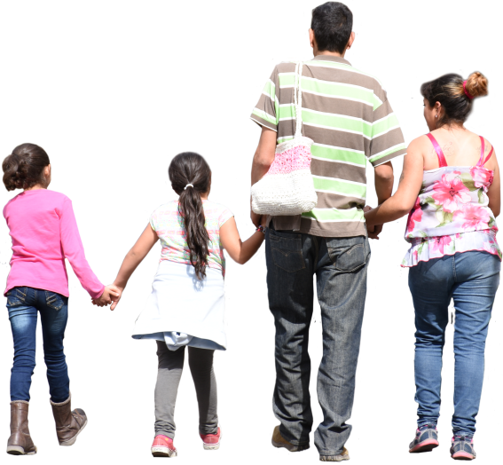
3.3 Aumento a segurança das ruas e dos espaços públicos
3. Promovendo a Mobilidade Ativa do DF
Segurança Viária
O modelo de desenvolvimento baseado no uso do automóvel como principal modo de transporte, condicionou a produção do espaço público e o excesso de velocidade. Assim, a violência no trânsito passou a ser encarada com naturalidade. Apesar das inúmeras ocorrências com mortos e feridos, existe uma dificuldade por parte da sociedade de aceitar padrões de segurança compatíveis com as necessidades.
J. Pedro Corrêa, especialista em segurança de trânsito, acredita que no Brasil se privilegia muito mais o fluxo de veículos que a segurança dos usuários. Em seu livro “20 Anos de Lições de Trânsito no Brasil”, ele disserta sobre os motivos pelos quais a própria sociedade não cobra por mais segurança viária:
“De fato, como dizem alguns ex-responsáveis pelo comando do trânsito brasileiro, nossa sociedade se habituou ao jeitinho, às chances de poder tirar vantagens em certas (ou muitas) ocasiões de trânsito e por isso não prioriza a segurança, na medida em que ela iria restringir suas ações e enquadrá-las dentro de esquemas mais rígidos. Apesar de reclamar que o automóvel tirou seu lugar nas ruas, não valoriza a segurança com o vigor necessário.”
Deste modo, para alcançar a diminuição do número de óbitos e feridos é necessário rever valores e assumir compromisso colocando como prioridade a segurança das pessoas. Essa etapa estará dividida em:
  Analisar Ocorrências de Trânsito
  Reduzir Velocidades
  Qualificar a Infraestrutura

Slide 68
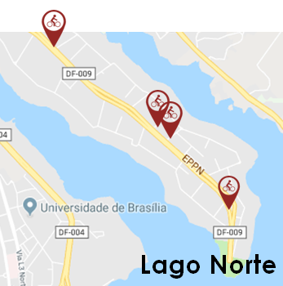
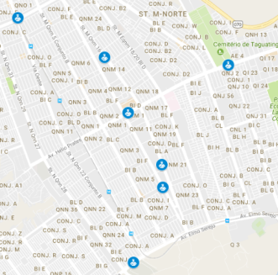

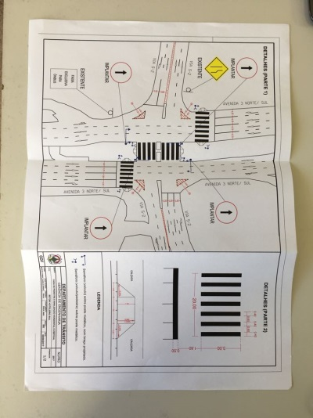
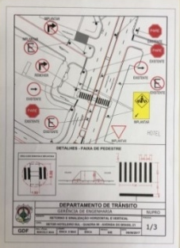
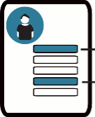

3.3 Aumento a segurança das ruas e dos espaços públicos
3. Promovendo a Mobilidade Ativa do DF
Analisar Ocorrências de Trânsito
No Distrito Federal, é realizado o acompanhamento das incidências no trânsito pelo programa Brasília Vida Segura. Este programa é realizado por meio de um acordo de cooperação técnica entre o DF e o Grupo TELLUS. Os resultados referentes ao ano de 2017 foram muito positivos em relação ao ano anterior. Portanto, independentemente da continuação da cooperação técnica, é necessário dar continuidade aos procedimentos adotados pelo programa: analisar os incidentes (principalmente os com óbitos) e tomar medidas preventivas para que não ocorram novamente.
Outro programa que deve ter suas ações continuadas é o Vida no Trânsito que realiza a análise dos principais perfis envolvidos nas ocorrências de trânsito. Através de levantamento do perfil da vítima é possível traçar as medidas necessárias para promover maior segurança no trânsito, como o direcionamento de campanhas educativas para o público alvo.
Exemplo de ações decorrentes da análise de acidentes:
Ceilândia e Taguatinga
Revitalização de ciclofaixas
Fiscalização em pontos críticos
Perfis críticos
Pontos críticos
Reconfiguração de cruzamentos

Slide 69



3.3 Aumento a segurança das ruas e dos espaços públicos
3. Promovendo a Mobilidade Ativa do DF
Reduzir as Velocidades
Reduzir os limites de velocidade é a maneira mais rápida, barata e eficiente de diminuir vitimas. Experimentada por diversos países desenvolvidos, a medida vem sendo cada vez mais adotada, pois humaniza o trânsito garantindo um espaço melhor e mais seguro para as pessoas.
Considerando o papel que a velocidade possui na ocorrência e gravidade de colisões, a Organização Mundial da Saúde recomenda o limite de 50 km/h nas áreas urbanas. Dessa forma, países que se preocupam com a qualidade de vida e segurança de seus habitantes, como Europa e Estados Unidos vêm adotando políticas de segurança viária intensas que seguem essa diretriz. O intuito desses países é de alcançar a “Visão Zero”, que busca por zerar o número de mortes no trânsito.
O seguinte gráfico estabelece a relação entre velocidade de impacto e probabilidade de lesão fatal em um atropelamento. Observa-se que a 30km/h, recomendável para áreas locais, próximas às escolas ou com grande fluxo de pedestres, existe uma probabilidade baixa de morte. Acima de 50 km/h as chances de lesão fatal passam a serem próximas de 100%.
Portanto, considerando o gráfico “Velocidade X Probabilidade de Lesão Fatal” as chances de morte com impacto acima de 50 km/h pouco se distinguem.
Velocidade X Probabilidade de Lesão Fatal
(km/h)
Fonte: ECMT (European Conference of Ministers of Transport), 2006.
Speed Management
Entretanto, há outros fatores determinantes que devem ser considerados, como o tempo de reação e frenagem. O gráfico “Velocidade X Distância de Reação e Frenagem” ilustra a situação de um pedestre na via há 37 metros de distância do carro. Considerando o pavimento seco, o carro a 60 km/h avança 17 metros durante o tempo de reação e mais 20 pelo tempo de frenagem chegando a encostar, mas não bater no pedestre. Já se o motorista estivesse a 70 km/h o carro atingiria o pedestre em uma velocidade de 43 km/h.

Slide 70

3.3 Aumento a segurança das ruas e dos espaços públicos
3. Promovendo a Mobilidade Ativa do DF
Velocidade X Distância de Reação e Frenagem
Posição do pedestre
Distância (metros)
0 | 5 | 10 | 15 | 20 | 25 | 30 | 35 | 40 | 45 | 50 | 55 | 60
Reação
Frenagem
50 | Km/h
55 | Km/h
60 | Km/h
65 | Km/h
70 | Km/h
75 | Km/h
80 | Km/h
Para a tempo
Para a tempo
Encosta
Atinge a 30 km/h
Atinge a 43 km/h
Atinge a 53 km/h
Atinge a 62 km/h
Considerando pavimento seco e tempo de reação de aproximadamente 1 segundo
Fonte: ECMT (European Conference of Ministers of Transport), 2006. Speed Management

Slide 71
3.3 Aumento a segurança das ruas e dos espaços públicos
3. Promovendo a Mobilidade Ativa do DF
Outros fatores favoráveis a diminuição da velocidade:
Meio Ambiente
O barulho do tráfego traz incômodo e é extremamente prejudicial à saúde. Carros produzem mais ruídos em altas velocidades. Diminuir a poluição sonora promove melhora da concentração e diminui a irritabilidade juntamente com problemas de saúde mental. Logo, isso significa melhora da saúde pública e conseqüentemente diminuição de gastos públicos.
Carros também emitem menos poluentes em baixas velocidades, pois costumam manter a velocidade sem frear e acelerar constantemente. O instituto de saúde e sustentabilidade publicou um estudo em 2017 que afirma que em São Paulo há mais mortes devido a poluição do ar do que decorrentes de acidentes de trânsito.
Uso Democrático do Espaço
A rua é um espaço público e é justo que ela seja segura e agradável a todas as pessoas. Portanto, locais com maciça presença de ciclistas e pedestres precisam ter um tratamento diferenciado para serem mais adequados aos seus usuários. Vias com velocidades menores são mais propícias para serem divididas com ciclistas. Além disso, não precisa ser tão larga, podendo dar mais espaço para pedestres com calçadas maiores.
Fluidez
Ao contrário do que aponta o senso comum, menores velocidades não causam congestionamentos. Simulações de trânsito e estudos aplicados em cidades mais desenvolvidas demonstram que a redução, na verdade, promove maior fluidez ao tráfego de veículos, e consequentemente, maior segurança.
Uma simulação baseada no trabalho do engenheiro Martin Treiber a respeito da dinâmica do fluxo de tráfego demonstra que diminuir o limite de velocidade na via pode vir a aumentar a velocidade média dos veículos. Segundo a situação simulada:
Limite a 50 km/h: Motoristas calmos, o tráfego flui, todos andam;
Limite a 70 km/h: Trânsito engarrafado, vontade dos motoristas de correr no espaço livre impedindo que a onda de engarrafamento se desfaça.

Slide 72






3.3 Aumento a segurança das ruas e dos espaços públicos
3. Promovendo a Mobilidade Ativa do DF
Limite de Velocidade de 50 km/h
A velocidade média dos veículos é de 39 km/h
Velocidade mínima de 33 km/h
Velocidade máxima de 45 km/h
Limite de Velocidade de 70 km/h
A velocidade média dos veículos é de 23 km/h
Velocidade mínima de 0 km/h
Velocidade máxima de 48 km/h
Fonte: www.hacklab.com.br/simulador-de-transito/

Slide 73


3.3 Aumento a segurança das ruas e dos espaços públicos
3. Promovendo a Mobilidade Ativa do DF
Aplicar velocidades adequadas ao contexto urbano
A maior parte dos atropelamentos de pedestres e parte considerável dos ciclistas, ocorrem em rodovias, ou seja, em vias de alta velocidade. Isso ocorre devido a estas estarem presentes no contexto urbano em áreas com grande fluxo de pessoas. Logo, se faz necessário rever os parâmetros que estão sendo utilizados para definir as velocidades no DF.
A tabela a seguir mostra os limites de velocidade praticados em países de alta renda:
A diminuição da velocidade já vem sendo aplicada em algumas vias urbanas do DF. Os resultados são os esperados.
Em Águas Claras, as avenidas das Araucárias e das Castanheiras tiveram a velocidade máxima reduzida de 60 Km/h para 50 Km/h em 1º de abril de 2016. Nos 12 meses anteriores à redução, a primeira via teve uma morte e 36 feridos. Nos 12 meses seguintes, nenhuma morte foi registrada e o número de feridos caiu para 22. Já na avenida das Castanheiras, não houve morte e o índice de feridos caiu de 24 para 19.
Em Taguatinga, os limites de velocidade foram alterados em cinco vias: Comercial Norte e Sul, Samdu Norte e parte da Sul, e LJ2. A maior redução no número de morte foi na Comercial Norte, que caiu de três para zero. A única que ainda teve mortes depois da redução foi a Samdu Sul, onde teve o registro de uma vítima. Apesar disso, o número de feridos em acidentes na pista caiu de 30 para 24.
Tipo de Via | Velocidade (Km/h)
Urbana | 30-50
Estradas ou Rurais Principais | 70-100
Autoestradas | 90-130
Fonte da tabela: Gestão das Velocidades. OPAS, 2015
Este limites de velocidade foram definidos através de estudos que buscam um equilíbrio entre segurança e mobilidade. Portanto, tendo em vista a questão da segurança, este plano propõe que até 2028 a velocidade máxima para vias urbanas no DF passe para 50 km/h.

Slide 74

3.3 Aumento a segurança das ruas e dos espaços públicos
3. Promovendo a Mobilidade Ativa do DF
Aplicar velocidades adequadas ao contexto urbano
Outro fator importante para auxiliar na promoção da segurança e na conscientização da importância da diminuição das velocidades é a instituição de Zonas 30, cuja sua implantação é indicada em:
  Áreas residenciais
  Áreas com grande fluxo de pedestres e ciclistas
  Áreas próximas a escolas
  Áreas próximas a playgrounds
Zona 30 não é apenas uma medida de segurança viária. Além de ter o objetivo de diminuir ocorrências de trânsito, existem outros objetivos que podem ser buscados com a sua implantação, como por exemplo:
Mais pessoas caminhando;
Mais pessoas andando de bicicleta;
Convivência e coesão na comunidade local;
Melhora da qualidade do ar;
Melhora da saúde;
Melhora da qualidade de vida
Zona 30 é uma área, devidamente delimitada e sinalizada, em que a velocidade dos veículos fica limitada a 30 km/h, com prioridade para o transporte ativo, ou seja, não motorizado (pedestres e ciclistas), com o objetivo de estimular esses meios de deslocamento e o uso dos espaços públicos, de forma segura, inclusiva e sustentável. As zonas 30 possuem o objetivo de disseminar conhecimentos a respeito de mobilidade sustentável, promover comportamento mais humano no trânsito e garantir a segurança dos pedestres e ciclistas que freqüentam o espaço.
73

Slide 75

Universidade de Brasília - Março de 2018
Fonte: Correio Braziliense

Slide 76
3.3 Aumento a segurança das ruas e dos espaços públicos
3. Promovendo a Mobilidade Ativa do DF
Qualificar a Infraestrutura
A Codeplan – Companhia de Planejamento do DF – lançou em janeiro de 2018 um estudo acerca da aplicação de moderação de tráfego. O trabalho propõe a diminuição da velocidade das vias, ajuste na infraestrutura além de três mecanismos principais para pacificar a circulação viária:
Otimizar o desempenho da rede viária com a redução e a homogeneização da velocidade | Desvio verticais e longitudinais, estreitamento das faixas das vias | - Rever os elementos condicionados de tráfego (barreira eletrônica, lombada, rotatória, ilhas nas vias, canteiro central, bloco de concreto para orientar o trânsito, “gelo baiano” e cones de sinalização); - Melhorar o piso das pistas (ondulações, desníveis, buracos) e seu nível de equipamento; - Otimizar a ocupação das vias (geometria, sinalização dinâmica, sistemas cooperativos); - Usar a condução cooperativa para regular o tráfego na intersecção; - Diminuir o número de ultrapassagens; - Implantar pistas reversíveis nas horas de maior movimento;
 | Controle da velocidade com eficiência | - Desenvolver sistema inteligente de controle de planejamento de trânsito para assegurar a fluidez do tráfego e limitar/controlar o congestionamento (onda verde); - Controlar o volume de veículos nas cidades, limitando a circulação de carros dentro da capacidade da via; - Planejar e desenvolver o sistema viário da cidade na zona 30, 50, 70 e 80 km/h; - Endurecer as regras e as punições para quem comete crimes ao dirigir;
 | Atuação sobre a forma urbana e o planejamento da mobilidade das pessoas | - Reforçar a continuidade e a ligação urbana; - Intensificar o crescimento da cidade em torno dos eixos estruturantes de transportes; - Conceber áreas com desenho urbano adaptado aos modos não motorizados;

Slide 77
3.3 Aumento a segurança das ruas e dos espaços públicos
3. Promovendo a Mobilidade Ativa do DF
Fortalecer o transporte público nas áreas urbanas e semiurbanas, reduzindo volume do tráfego | Redução da capacidade das vias com implantação de corredores exclusivos e vias prioritárias para ônibus | - Melhorar a qualidade dos serviços de transporte público (mais conforto, regularidade e confiabilidade); - Adotar gestão técnica e georreferenciada nas pistas reservadas aos ônibus, garantindo um serviço competitivo e mais rápido do que o automóvel; - Incentivar a modalidade múltipla (estacionamentos rotativos, plataformas multimodais de cargas etc.); - Promover planos de viagem para as empresas (indústria e comércio), escolas e atividades de lazer;
 | Alteração da conectividade | - Aperfeiçoar os terminais e paradas de ônibus para integração do serviço (existe uma correlação entre densidade da rede de paradas e estações de ônibus, e a frequência do uso dessa infraestrutura); - Aumentar a fluidez do transporte coletivo nas interseções;
 | Promoção de mobilidade ativa e alternativa | - Promover o ciclismo “self-service”, em todas as RAs, que é um exemplo representativo do potencial da mobilidade compartilhada para reduzir o congestionamento nas áreas urbanas, selecionando estações e paradas de ônibus para integrar com logística adaptada à operação desses dois serviços de transporte; - Possibilitar o compartilhamento de carro, preferencialmente elétrico, com a criação de espaço físico dedicado e, possivelmente, com estações de recarga para veículos elétricos; - Garantir mais espaços aos transportes por aplicativos (Uber, Cabify. 99POP), no deslocamento diário; - Criar incentivo a carona solidária pois, partilhar um carro reduziria o número de veículos nas vias do DF, o que implica também em menos espaço público para estacionamento, além de reduzir o número de acidentes;

Slide 78
3.3 Aumento a segurança das ruas e dos espaços públicos
3. Promovendo a Mobilidade Ativa do DF
Modernizando redes viárias com a redução do número de pontos de conflito | Aguçar a atenção dos motoristas nas travessias das vias | - Renovar a pintura no piso das vias (faixa de pedestres) e reforçar a educação no trânsito. - Aumentar a distância de parada dos veículos nas faixas de pedestres.
 | Melhorar a visibilidade das pessoas com a redução à exposição aos riscos | - Criar um ambiente viário coerente. - Conceber uma via legível para que as regras sejam compreensíveis e percebidas. - Projetar vias compartilhadas, abertas à concepção de seus diferentes usuários.
Fonte: Aplicação da Moderação do Tráfego no Distrito Federal. Codeplan, 2018.
Para mais informações a cerca do estudo acesse: www.codeplan.df.gov.br

Slide 79

Plano Piloto - Asa Sul

Slide 80
3.3 Aumento a segurança das ruas e dos espaços públicos
3. Promovendo a Mobilidade Ativa do DF
Qualificar a Infraestrutura, segundo Jeff Speck em “Cidade Caminhável”
Quadras grandes? Melhor não!
Um estudo realizado em 24 cidades dos Estados Unidos apontou uma relação explícita entre tamanho de quadras e acidente. A duplicação do tamanho da quadra equivalia ao triplo de acidentes. Quadras grandes dificultam a caminhada quando não possuem passagens internas para pedestre, pois diminuem as opções de trajetos. Além disso, menos quadras significam menos ruas e, por consequência, vias mais largas que proporcionam maiores velocidades e menos segurança.
Ruas largas? Quanto menor melhor!
Ruas largas proporcionam maiores velocidades. Muitas vezes, as ruas são desenhadas para atingir uma velocidade maior que a permitida e indicada para o contexto urbano em que se encontram. O argumento utilizado para esse fenômeno é o da segurança. O que é um contrassenso, uma vez que o desenho da via passa a convidar motoristas a desenvolverem maiores velocidades colocando em risco os pedestres e ciclistas presentes.
Nem sempre precisamos sinalizar e segregar
Ruas que parecem seguras nem sempre são as mais seguras. Ruas “nuas”, totalmente sem sinalização, promovem maior segurança uma vez que o motorista passa a ter uma direção mais defensiva. Wiltshire, na Inglaterra, retirou a faixa divisória central de uma rua estreita e constatou uma queda de 35% no número de colisões frontais. Uma extensão desse conceito é a rua compartilhada, onde não há segregação física entre os modos, ou seja, sem meio-fio. A ambiguidade do espaço força os modos motorizados a zelarem mais pelos pedestres e ciclistas.
Faixas de conversão, retornos e entradas para menores velocidades
Um desenho que proporciona maior velocidade, incita um aumento de velocidade. Fazer uso de faixas de conversão curtas, retornos e entradas com um ângulo mais fechado obrigam os motoristas a diminuir a velocidade na hora da manobra. Na entrada de uma quadra, por exemplo, se o ângulo for fechado, o motorista tem mais tempo para perceber um pedestre fazendo a travessia.
Calçadas devem ser protegidas
Fileiras de árvores, mobiliários urbanos e estacionamentos paralelos ao meio-fio são barreiras físicas que proporcionam proteção às calçadas com relação ao tráfego de veículos. Os estacionamentos, auxiliam também na diminuição de velocidade pois os motoristas ficam preocupados com os carros que podem entrar na via.
Semáforo apenas onde é necessário
Semáforos, com ou sem botoeira, apenas devem ser utilizados onde realmente são necessários, onde há grande fluxo de veículos e alta velocidade. De outra forma o pedestre pode vir a atravessar fora de sua prioridade sendo exposto ao perigo.
compartilhada

Slide 81
3.3 Aumento a segurança das ruas e dos espaços públicos
3. Promovendo a Mobilidade Ativa do DF
Faixas de pedestres são necessárias
O Código de Trânsito Brasileiro determina que a travessia seja feita pela faixa se essa estiver a uma distância de até 50 metros. Só que poucos são os locais onde a distância entre faixas é razoável. Normalmente também não são locadas no percurso de quem caminha. Assim, acostumado com a falta da estrutura, o pedestre muitas vezes não a utiliza. Deste modo, é necessária a implantação de mais faixas de pedestres e em locais que respeitem o caminho natural do pedestre.
Travessia fora de nível só em ultimo caso
Travessias fora de nível só devem ser utilizadas como último recurso. Quando utilizadas, estas precisam ser confortáveis e seguras. A presença de uma passagem em desnível transmite ao motorista a idéia de que não haverá pessoas cruzando a via, o que aumenta o risco de atropelamentos caso alguém não a utilize. Se a passagem não for ser utilizada é preferível utilizar outras medidas que permitam a travessia segura em nível de pedestres e ciclistas. (ABRASPE, 2001)
Cruzamento com espaço para todos
Cruzamentos, quando semaforizados, precisam conter sinalização e ciclo dedicado para pedestres e, caso houver infraestrutura cicloviária, para ciclistas. É importante que os usuários estejam mutuamente conscientes um do outro e visíveis e previsíveis em suas ações para reduzir o número total de conflitos. (NACTO, 2013)
Parada de ônibus sempre com travessia
O ponto de ônibus também deve ficar num local com acesso seguro, sem obstáculos e próximo a travessias de pedestres. A faixa de pedestre deve ficar preferencialmente atrás da parada para que não tenha sua visibilidade prejudicada. (NACTO, 2013)
Diretrizes de Segurança Cicloviária
Evitar colisões em interseções
Minimiza-se o número de cruzamentos realizados pelos ciclistas, ponderando o volume de tráfego e a velocidade dos veículos motorizados no cruzamento. Reduz-se a diferença de velocidade entre o tráfego de ciclistas e de veículos motorizados.
Separar tipos de veículos
Em caso de grandes diferenças de velocidade, separa-se os ciclistas dos veículos motorizados.
Reduzir a velocidade em pontos conflitivos
Reduz-se a diferença de velocidade onde ciclistas cruzam com veículos motorizados.
A hierarquia viária deve ser reconhecível
Não se deve usar soluções de um determinado tipo de via em outros tipos viários.
Fonte: ITDP Brasil (2017) - Guia de Planejamento Cicloinclusivo

Slide 82

Exemplo de rua completa em Joinville
Fonte: WRI Brasil Cidades Sustentáveis - Julho 2017
Notes:
GESTÃO - DIAGNÓSTICO

Slide 83
3. PROMOVENDO A MOBILIDADE ATIVA NO DF
3.4 Construindo Ruas Completas
Notes:
GESTÃO - DIAGNÓSTICO

Slide 84

3.4 Construindo ruas completas
3. Promovendo a Mobilidade Ativa do DF
Mas afinal, o que estamos chamando de ruas completas?
Os principais objetivos de projetos de Ruas Completas apresentados pela WRI Brasil são:
  Respeitar e responder os usos existentes de cada região, assim como usos planejados para o futuro;
  Priorizar os deslocamentos realizados por transporte coletivo, a pé e de bicicleta;
  Respeitar a escala das construções e recuos;
  Apoiar a diversidade de usos do solo, mesclando residências, comércio e serviços;
  Tornar a rua um lugar de permanência das pessoas e não somente de passagem;
  Envolver residentes e grupos da comunidade para entender o bairro e suas prioridades.
O Distrito Federal já conta com o Guia de Urbanização publicado em 2017, que traz o desenho urbano das vias com suas diretrizes e padrões.
Para definições relativas à infraestrutura de passeios, acessibilidade e pontos de parada de transporte público, ver guias de decisões, páginas 102 a 131 no Caderno 2, capítulo de Ações Propostas – Infraestrutura - Mobilidade à Pé.
Para definições relacionadas à infraestrutura de ciclomobilidade, ver páginas 133 a 163 no Caderno 2, capítulo de Ações Propostas - Ciclomobilidade.
O PMA-DF apresenta como diretriz geral de ação, transformar todas as ruas do Distrito Federal em Ruas Completas, seguindo suas especificidades.
“Ruas Completas são desenhadas para dar segurança e conforto a todas as pessoas, de todas as idades, usuários de todos os modos de transporte”.
Fonte: World Resources Institute (WRI), WRI Brasil.
A partir da Diretriz Geral, o PMA busca, com foco nas ações da mobilidade ativa, devolver às pessoas que circulam pelo Distrito Federal o conforto, a segurança e o prazer de ocupar a cidade, transformando os espaços públicos em lugares mais democráticos e atrativos.

Slide 85

Imagem 3D do modelo de cruzamento
Fonte: Guia de urbanização

Slide 86
Anexos

Slide 87
Termos e expressões
Anexos
ACESSIBILIDADE: possibilidade e condição para utilização, com segurança e autonomia, total ou assistida, dos espaços, mobiliários e equipamentos urbanos, edificações, serviços de transporte e dos dispositivos, sistemas e meios de comunicação e informação, por pessoa com deficiência ou com mobilidade reduzida
ÁREAS PRIORITÁRIAS: áreas com maior atração de pedestres que deverão ser priorizados na construção da rede de mobilidade a pé
BICICLETÁRIO: local destinado ao estacionamento de bicicletas, as quais podem ser guardadas e trancadas de forma ordenada, com acesso controlado
CALÇADA: parte da via, normalmente segregada e em nível diferente, não destinada à circulação de veículos, reservada ao trânsito de pedestres admitindo a circulação de ciclistas, e, quando possível, à implantação de mobiliários urbanos, sinalização, vegetação, placas de sinalização e outros fins
CICLOFAIXA: espaço na pista de rolamento destinado exclusivamente à circulação de bicicletas, cuja delimitação é feita por meio de marcas no pavimento e, preferencialmente, alguns elementos delimitadores (tachas ou tachões retrorreflexivos)
CICLOFAIXA OPERACIONAL: faixa de rolamento destinada à circulação temporária de bicicletas, podendo servir para o lazer ou para avaliar a pertinência de implantação de infraestrutura cicloviária definitiva em uma via ou conjunto de vias
CICLORROTAS: vias com baixo volume de tráfego e velocidade reduzida, com sinalização apropriada para o compartilhamento entre bicicletas e veículos motorizados
CICLORROTA DE TURISMO: rota destinada à exploração turística cívica e de aventura, em área urbana ou rural
CICLOVIA: infraestrutura exclusiva e segregada destinada à circulação de bicicletas e ciclos
CIDADE CAMINHÁVEL: espaços públicos e serviços de transporte com condições para que sejam utilizados com segurança, equidade, economia e autonomia total ou assistida
DIVISÃO MODAL: medida que expressa o percentual de viagens por modo de deslocamento, representativo da escolha do indivíduo no seu deslocamento
FAIXA DE ACESSO AO LOTE: área da calçada localizada entre o passeio e o limite do lote ou projeção, destinada ao acesso de pedestres e veículos ao lote, podendo ser ocupada por vegetação ou mobiliário urbano, dentre outros elementos , nos espaços não utilizados para os acessos
FAIXA DE SERVIÇO: área da calçada destinada à colocação de vegetação, mobiliário urbano, infraestrutura, rampas de acesso ao imóvel, dentre outros elementos
FAIXA DE TRAVESSIA DE PEDESTRES: demarcação transversal na pista de rolamento de veículos que ordena e indica os deslocamentos dos pedestres na travessia da via e adverte condutores de veículos sobre a necessidade de redução da velocidade

Slide 88
Termos e expressões
Anexos
FAIXA LIVRE (PASSEIO): parte da calçada ou da pista de rolamento, neste último caso, separada por pintura ou elemento físico separador, livre de interferências, destinada à circulação exclusiva de pedestres e, excepcionalmente, de ciclistas, com superfície regular, firme e antiderrapante; pode também estar inserida em áreas verdes, praças, passarelas, pontes ou passagens de pedestres
INFRAESTRUTURA CICLOVIÁRIA: elementos viários dedicados à circulação de bicicletas, tais como ciclovias, ciclofaixas, passeios partilhados, passeios compartilhados e ciclorrotas
INFRAESTRUTURA PEDONAL: elementos viários dedicados à circulação de pedestres, tais como calçadas, passeios e faixas de travessia
LEGIBILIDADE: sistema de informações a pedestres e ciclistas com indicação de referenciais, tempo de caminhada ou pedalada, mapa do entorno imediato, opções de rotas acessíveis e cicláveis, dentre outras
MOBILIÁRIO URBANO: conjunto de objetos existentes nas vias e espaços públicos, superpostos ou adicionados aos elementos da urbanização ou da edificação, cuja implantação ou traslado não provoquem alterações substanciais nestes elementos, tais como: semáforos, postes de sinalização e similares, telefones e cabines telefônicas, fontes públicas, bancos, recipientes para a coleta de resíduos sólidos urbanos, toldos, marquises, quiosques e quaisquer outros de natureza análoga
MOBILIDADE ATIVA: modo de transporte realizado a pé, com auxílio ou não, e por bicicletas ou demais ciclos
MOBILIDADE URBANA SUSTENTÁVEL: resultado de um conjunto de políticas de transporte e circulação que visem proporcionar o acesso amplo e democrático ao espaço urbano e rural, priorizando os modos de transporte coletivo e não motorizados de forma efetiva, socialmente inclusiva e ecologicamente sustentável
MODERAÇÃO DE TRÁFEGO: medidas de intervenção no sistema viário para redução de velocidade e aumento de segurança dos usuários das vias
MODOS ATIVOS: modos de transporte que utilizam da força humana para se locomover
PASSEIO PARTILHADO: espaço sobre parte da calçada, com segregação visual entre o tráfego de pedestres e a circulação de ciclos, podendo ter piso diferenciado no mesmo plano, devidamente sinalizado. Os passeios partilhados equiparam-se às ciclofaixas, porém na calçada
PASSEIO COMPARTILHADO: espaço de uso comum para a circulação de pedestres, cadeirantes e ciclistas montados, devidamente sinalizado e regulamentado, sem que haja prejuízo do conforto e da segurança de seus usuários

Slide 89
Termos e expressões
Anexos
PARACICLO: suporte para a fixação de bicicletas, instaláveis em áreas públicas ou privadas
REDE CICLOVIÁRIA: conjunto de elementos da infraestrutura cicloviária para circulação de ciclos
REDE DE MOBILIDADE A PÉ: conjunto de elementos da infraestrutura pedonal para circulação de pedestres
ROTA ACESSÍVEL: trajeto contínuo, uniforme, desobstruído e sinalizado que conecta os espaços e permite sua utilização de forma autônoma e segura por todas as pessoas e, em especial aquelas com deficiência ou com mobilidade reduzida
SINALIZAÇÃO CICLOVIÁRIA: conjunto de elementos e objetos visuais de conteúdo informativo, fixados nas vias, apropriado ao deslocamento seguro de ciclistas
SINALIZAÇÃO PARA PEDESTRES: conjunto de sinais de trânsito e dispositivos de segurança colocados na via pública com o objetivo de garantir sua utilização adequada, possibilitando maior segurança dos pedestres que nela circulam
SISTEMA DE BICICLETAS COMPARTILHADAS: rede composta por estações e bicicletas públicas, com a possibilidade de retirada e devolução de bicicletas em diferentes estações, viabilizando, assim, o transporte ponto-a-ponto
SISTEMA CICLOVIÁRIO: elementos viários para a circulação de ciclistas (rede cicloviária) e serviços oferecidos, como estacionamentos e estações de bicicletas compartilhadas
VIA COMPARTILHADA: área prioritária para pedestres e ciclistas, onde é admitido o trânsito de veículos para acesso a lotes e edificações, configurada como espaço urbano sem segregação entre as faixas de rolamento, passeio e faixa de serviço
ZONA 30: área, devidamente delimitada e sinalizada em vias locais, em que a velocidade dos veículos fica limitada a 30 km/h, com prioridade para o transporte não motorizado, com o objetivo de estimular esses meios de deslocamento e o uso dos espaços públicos, de forma segura, inclusiva e sustentável

Slide 90
Bibliografia
Anexos
AMSTERDAM ECONOMIC BOARD (2018).
CODEPLAN (2018). Pesquisa Distrital por Amostra de Domicílios – PDAD/DF-2018.
CODEPLAN –SEMOB. Pesquisa de Opinião por Telefone: O uso de carro, bicicleta e a pé
COSTA (1956). Relatório do Plano Piloto.
Decreto Distrital nº 38.047/2017 - CAPÍTULO VII - DAS COMPETÊNCIAS
ECOMOBILITY (2015).
FIGURE GROUND (2018). Snazzy Maps.
GEHL (2010). Cidade Para Pessoas.
Gerest DETRAN-DF. Brasília Vida Segura.
INSTITUTE FOR TRANSPORT POLICY STUDIES (2010).
INSTITUTO DE ENERGIA E MEIO AMBIENTE - IEMA (2010). A Bicicleta e as Cidades - Como Inserir a Bicicleta na Política de Mobilidade Urbana.
INSTITUTO DE POLÍTICAS DE TRANSPORTE E DESENVOLVIMENTO – ITDP (2017). Índice de caminhabilidade.
Instituto de Políticas de Transporte e Desenvolvimento - ITDP (2014). Guia de Planejamento de Sistemas de Bicicletas Compartilhadas.
JACOBS, J. (2010). Morte e vida nas grandes cidades norte americanas.
ONU. Momento de ação global para as pessoas e o planeta.

Slide 91
Bibliografia
Anexos
Lei nº 4.216, de 6 de outubro de 2008.
Lei nº 4.566/2011 - CAPÍTULO VI (DO TRANSPORTE NÃO MOTORIZADO).
Lei nº 10.257 de 10 de Julho 2001 – Estatuto da Cidade.
Lei nº 12.587 de 3 de Janeiro 2012 – PNMU.
Plano Diretor de Ordenamento Territorial do Distrito Federal – PDOT/09, aprovado pela Lei Complementar nº 803, de 25 de abril de 2009.
Rodas da Paz (2017). Pesquisa Contagem de Ciclistas.
Secretaria de Segurança Pública – DF (2017). Política de Redução do Medo no Distrito Federal.
SEGETH (2015). Mobilidade ativa em torno das estações
SEMOB (2017). Diagnóstico da Mobilidade a Pé.
TCDF (2016). Relatório de auditória especial.
JANETTE SADIK-KHAN(2010). Entrevista para Plataforma Urbana.http://www.plataformaurbana.cl/archive/2010/10/28/%E2%80%9Csi-quieres-mas-personas-usando-transporte-publico-tienes-que-hacer-de-el-algo-sexy%E2%80%9D-entrevista-exclusiva-a-janette-sadik-khan-comisionada-de-transporte-de-nueva-york/
TRANSPORTE ATIVO (2015). Perfil do Ciclista.

Slide 92

Este caderno apresentou o conceito/significado de Mobilidade Ativa, ressaltando sua importância e impacto no transporte urbano e sua presença nos instrumentos legais. Também exibiu um panorama da Mobilidade Ativa no DF, como: sua situação atual em termos de infraestrutura, o perfil de quem caminha e de quem pedala, além de estudos e programas de governo relacionados à segurança, seja pública ou viária.
Todas essas informações fundamentam as diretrizes que serão apresentadas no Caderno 2 e revelam a importância da elaboração deste Plano de Mobilidade Ativa para o Distrito Federal.
Catedral Metropolitana de Brasília
Foto: Pedro Ventura

